Slide 1




dra. Vanesa avalos vanesaavalos@uadec.edu.mx
MODELOS ESTÓCASTICOS
Agosto-Diciembre 2022

Slide 2
Está curso está orientado al estudio de los fundamentos matemáticos y metodologías de la probabilidad, estadística descriptiva e inferencial; para el estudio y caracterización de sistemas y procesos, apoyándose en el uso de tecnología y herramientas computacionales, para el cálculo e interpretación de indicadores que sustentan la toma de decisiones y optimización de los mismos.
Se espera que el estudiante desarrolle habilidades en las técnicas de muestreo, representación y análisis de información, así como actitudes que favorecen el trabajo en equipo; esta asignatura proporciona las bases fundamentales para incursionar de manera competente en el estudio de las metodologías para la optimización de sistemas y procesos.

Slide 3
Temas
Espacios de probabilidad.
Variables aleatorias y distribuciones de probabilidad.
Distribuciones discretas de probabilidad.
Distribuciones continuas de probabilidad.
Distribuciones muestrales.
Prueba de hipótesis.

Slide 4
Libros recomendados
Arnholt, A.; Militino, A.F.; Ugarte, M. (2008). Probability and Statistics with R. Ed. Chapman and hall.
Miller, I. y M. Miller, Jhon E. Freund ́s Mathematical Statistics. Prentice Hall.
Modd, F. Graybill y D. Boes. (1974). Introduction to the theory of statistic. Mc-Graw-Hill.
Rohatgi, V. (1976). An introduction to probability theory and mathematical statistics. Ed. Wiley.
S. Ross. Probability and Statistics for Engineers and Scientists. Elsevier Vintage Books.

Slide 5
Evalulación
Examen 1
Espacios de probabilidad.
Examen 2
Variables aleatorias y distribuciones de probabilidad.
Distribuciones discretas de probabilidad.
Distribuciones continuas de probabilidad.
Examen 3
Distribuciones muestrales.
Prueba de hipótesis.
Si el tiempo lo permite: proyecto de investigación final.

Slide 6
Tema 1: Espacios de probabilidad
Subtemas:
1.1 Introducción: Fenómenos y experimentos aleatorios
1.2 Álgebra de sucesos
1.3 Espacios de probabilidad
1.4 Probabilidad condicional
1.5 Independencia de sucesos
1.6 Tablas de probabilidad
1.7 Probabilidad total
1.8 Teorema de Bayes

Slide 7
Tema 1: Espacios de probabilidad
Objetivos:
Comprender la naturaleza de los experimentos aleatorios.
Entender la probabilidad como medida de incertidumbre.
Familiarizarse con la notación de la Teoría de la probabilidad.
Entender que el conocimiento de nueva información sobre el modelo de probabilidad afecta el cálculo de las probabilidades.
Manejar con soltura los resultados clásicos relativos a la probabilidad condicional.
Familiarizarse con la noción de independencia estocástica.

Slide 8
1.1 Introducción: Fenómenos y experimentos aleatorios
Tipos de fenómenos:
Aleatorios
Es un fenómeno del que no se sabe que es lo que va a ocurrir, están relacionados con el azar o probabilidad.
Determinista
Es el fenómeno en el cual de antemano se sabe cual será el resultado.
LUNES
MARTES

Slide 9
1.1 Introducción: Fenómenos y experimentos aleatorios
La probabilidad estudia el tipo de: fenómenos o procesos aleatorios.
Se acostumbra llamar “experimento aleatorio” a cualquier proceso de observación.

Slide 10
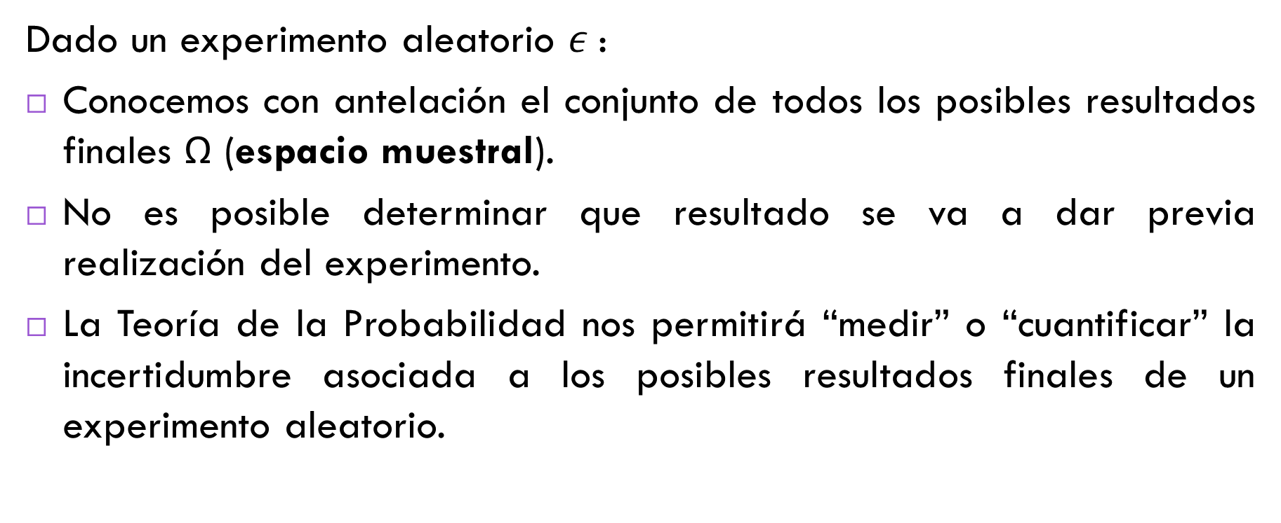
1.1 Introducción: Fenómenos y experimentos aleatorios
Dado un experimento aleatorio $ε$:
Conocemos con antelación el conjunto de todos los posibles resultados finales Ω (espacio muestral).
No es posible determinar que resultado se va a dar previa realización del experimento.
La Teoría de la Probabilidad nos permitirá “medir” o “cuantificar” la incertidumbre asociada a los posibles resultados finales de un experimento aleatorio.

Slide 11
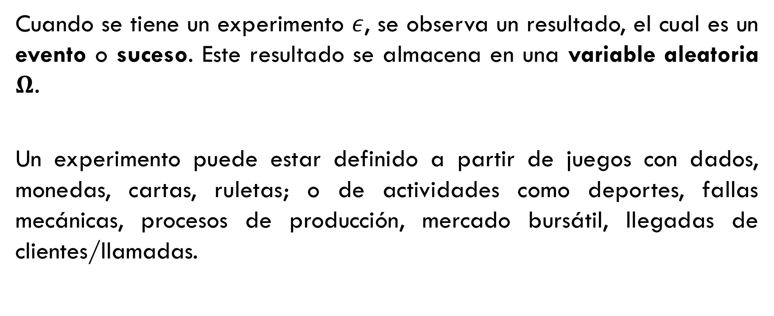
1.1 Introducción: Fenómenos y experimentos aleatorios
Cuando se tiene un experimento $ε$, se observa un resultado, el cual es un evento o suceso. Este resultado se almacena en una variable aleatoria $Ω$.
Un experimento puede estar definido a partir de juegos con dados, monedas, cartas, ruletas; o de actividades como deportes, fallas mecánicas, procesos de producción, mercado bursátil, llegadas de clientes/llamadas.

Slide 12
Espacio Muestral S o $Ω$ (Conjunto Universal)
1.1 Introducción: Fenómenos y experimentos aleatorios
Conjunto de todos los posibles resultados de interés de un experimento aleatorio.
Algunas veces es posible listar todos los resultados de interés del espacio muestral
por lo cual puede ser finito o infinito,
También puede ser discreto o continuo.

Slide 13
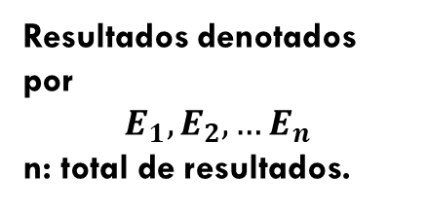
Espacio Muestral
1.1 Introducción: Fenómenos y experimentos aleatorios
Resultados de un experimento aleatorio.
Resultados denotados por
$$E_{1}, E_{2},…E_{n}$$
n: total de resultados.
Acontecimiento,
Suceso, Evento
Denotado por A, B…
letra mayúscula
Resultados del experimento que cumplen las características de un evento.

Slide 14
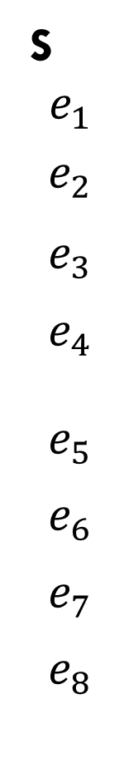
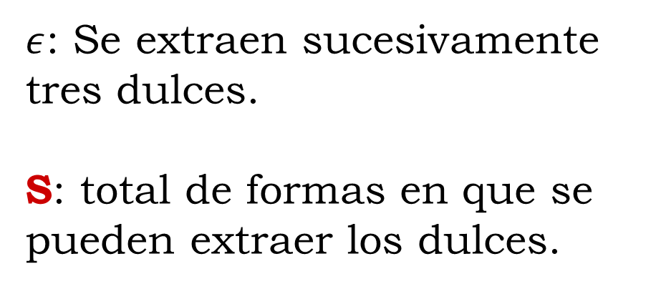
1.1 Introducción: Fenómenos y experimentos aleatorios
Ejemplo: Una bolsa contiene dulces de dos sabores: fresa (f) y limón (l)
1°. 2º. 3º.
S
$$e_{1}$$
$$e_{2}$$
$$e_{3}$$
$$e_{4}$$
$$e_{5}$$
$$e_{6}$$
$$e_{7}$$
$$e_{8}$$
f
f
l
$ε$: Se extraen sucesivamente tres dulces.
S: total de formas en que se pueden extraer los dulces.
f
l
f
l
f
f
l
l
S = {fff, ffl, flf, fll, lff, lfl, llf, lll}
l
f
l

Slide 15
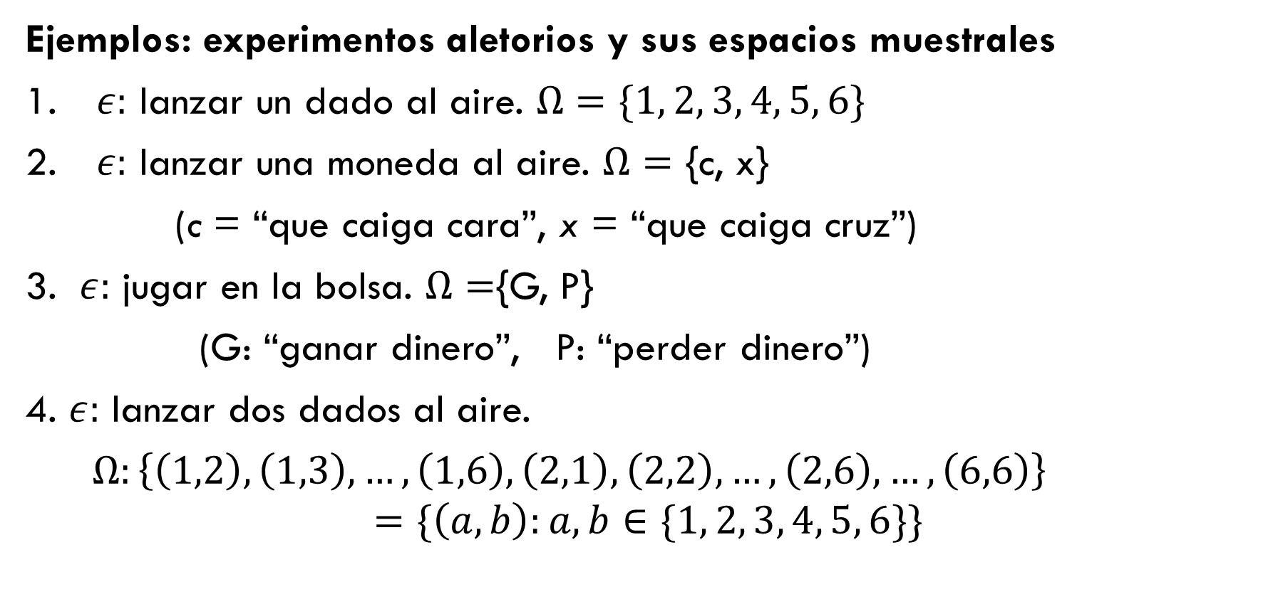
1.1 Introducción: Fenómenos y experimentos aleatorios
Ejemplos: experimentos aletorios y sus espacios muestrales
$ε:$ lanzar un dado al aire. $Ω=\{1, 2, 3, 4, 5, 6\}$
$ε:$ lanzar una moneda al aire. $Ω=$ {c, x}
(c = “que caiga cara”, x = “que caiga cruz”)
3. $ε:$ jugar en la bolsa. $Ω=${G, P}
(G: “ganar dinero”, P: “perder dinero”)
4. $ε:$ lanzar dos dados al aire.
$Ω:\left\{\left(1,2\right), \left(1,3\right),…,\left(1,6\right),\left(2,1\right),\left(2,2\right),…,\left(2,6\right),…,\left(6,6\right)\right\}$
$$=\{\left(a,b\right):a, b∈\{1, 2, 3, 4, 5, 6\}\}$$

Slide 16
1.1 Introducción: Fenómenos y experimentos aleatorios
Situaciones de la vida real
Control de calidad en una fábrica (pieza defectuosa o no).
Características de muestras recogidas en el campo (especie de insecto, longitud del fémur).
Peso y altura de una persona.

Slide 17
Tema 1: Espacios de probabilidad
Subtemas:
1.1 Introducción: Fenómenos y experimentos aleatorios
1.2 Álgebra de sucesos
1.3 Espacios de probabilidad
1.4 Probabilidad condicional
1.5 Independencia de sucesos
1.6 Tablas de probabilidad
1.7 Probabilidad total
1.8 Teorema de Bayes

Slide 18
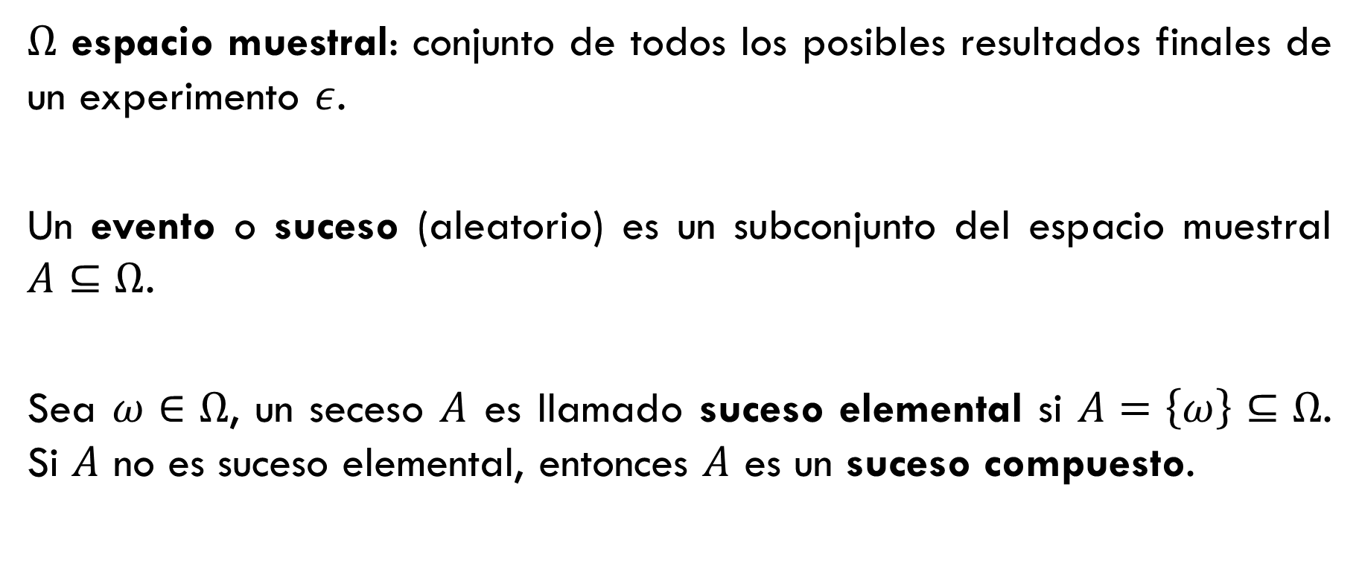
1.3 Álgebra de sucesos
$Ω$ espacio muestral: conjunto de todos los posibles resultados finales de un experimento $ε$.
Un evento o suceso (aleatorio) es un subconjunto del espacio muestral $A⊆Ω$.
Sea $ω∈Ω$, un seceso $A$ es llamado suceso elemental si $A=\left\{ω\right\}⊆Ω$. Si $A$ no es suceso elemental, entonces $A$ es un suceso compuesto.

Slide 19
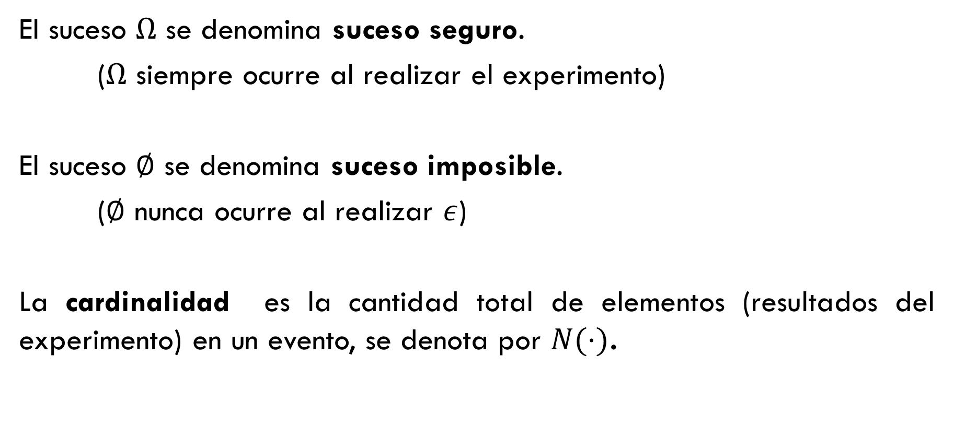
1.3 Álgebra de sucesos
El suceso $Ω$ se denomina suceso seguro.
($Ω$ siempre ocurre al realizar el experimento)
El suceso $∅$ se denomina suceso imposible.
($∅$ nunca ocurre al realizar $ε$)
La cardinalidad es la cantidad total de elementos (resultados del experimento) en un evento, se denota por $N(⋅)$.

Slide 20
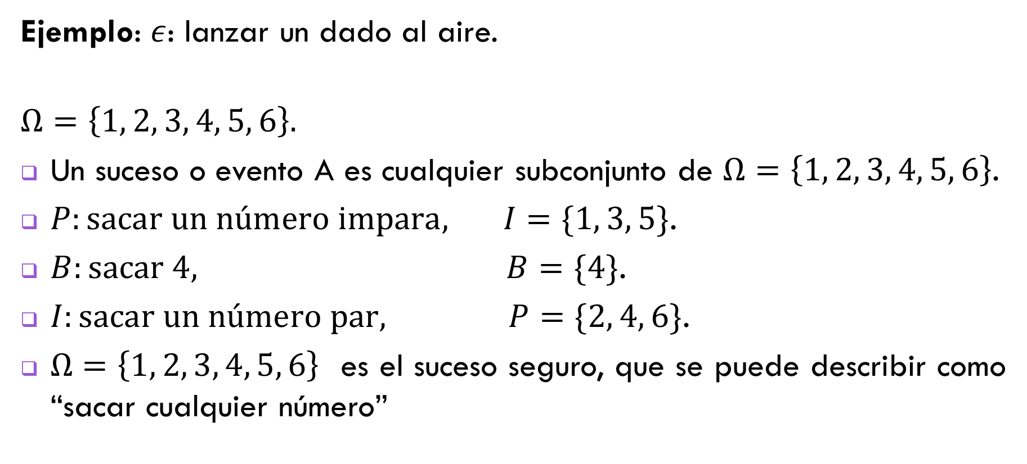
1.2 Álgebra de sucesos
Ejemplo: $ε$: lanzar un dado al aire.
$$Ω=\left\{1, 2, 3, 4, 5, 6\right\}.$$
Un suceso o evento A es cualquier subconjunto de $Ω=\left\{1, 2, 3, 4, 5, 6\right\}$.
$P:sacar un número impara, I=\{1, 3, 5\}$.
$B:sacar \text{4}, B=\{4\}$.
$I:sacar un número par, P=\{2, 4, 6\}$.
$Ω=\left\{1, 2, 3, 4, 5, 6\right\}$ es el suceso seguro, que se puede describir como “sacar cualquier número”

Slide 21


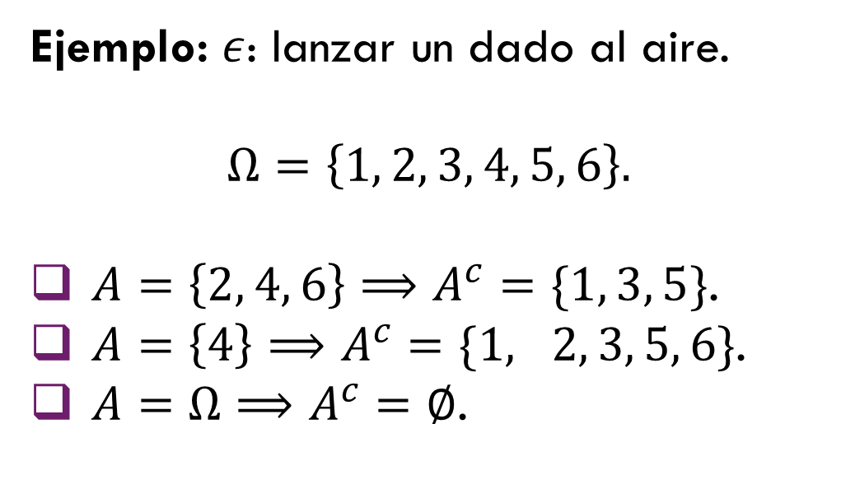

1.2 Álgebra de sucesos
Si $A⊂Ω$ es un suceso, $A^{c}$ es llamado suceso complemento (contrario) a $A$.
Ω
Ejemplo: $ε$: lanzar un dado al aire.
$$Ω=\left\{1, 2, 3, 4, 5, 6\right\}.$$
$A=\left\{2, 4, 6\right\}⟹A^{c}=\{1, 3, 5\}$.
$A=\left\{4\right\}⟹A^{c}=\{1, 2, 3, 5, 6\}$.
$A=Ω⟹A^{c}=∅$.
$$A$$
Ω
$$A^{c}$$

Slide 22

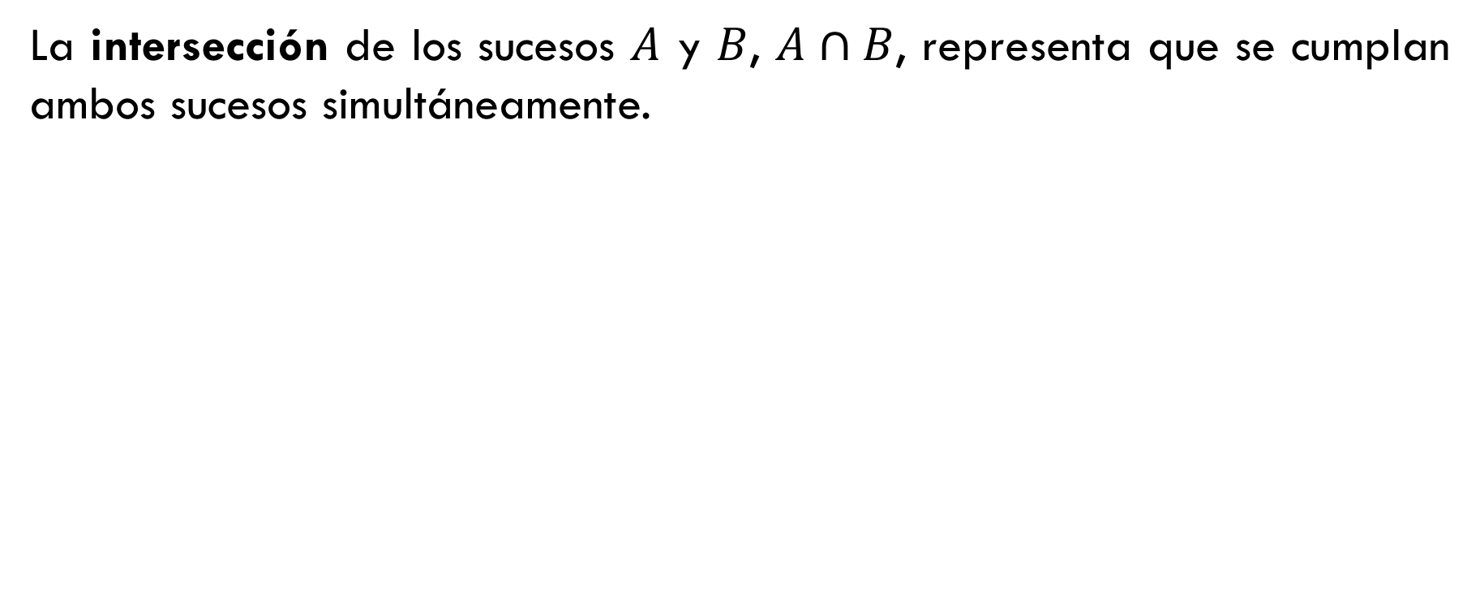
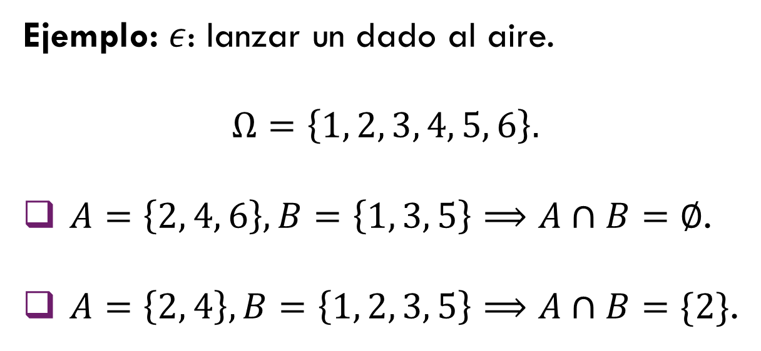


1.2 Álgebra de sucesos
La intersección de los sucesos $A$ y $B$, $A∩B$, representa que se cumplan ambos sucesos simultáneamente.
Ω
$$A$$
$$B$$
Ejemplo: $ε$: lanzar un dado al aire.
$$Ω=\left\{1, 2, 3, 4, 5, 6\right\}.$$
$A=\left\{2, 4, 6\right\}, B=\left\{1, 3, 5\right\}⟹A∩B=∅$.
$A=\left\{2, 4\right\}, B=\left\{1, 2, 3, 5\right\}⟹A∩B=\{2\}$.
Ω
$$A∩B$$

Slide 23
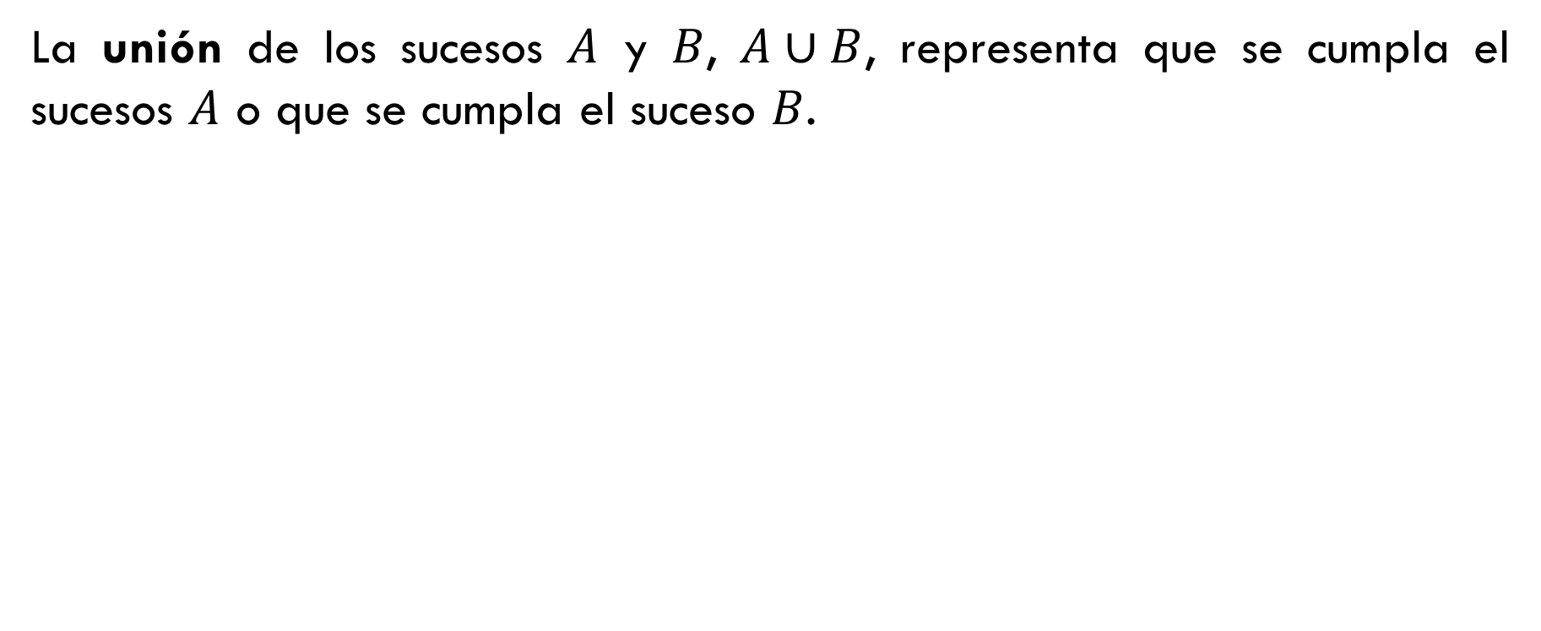
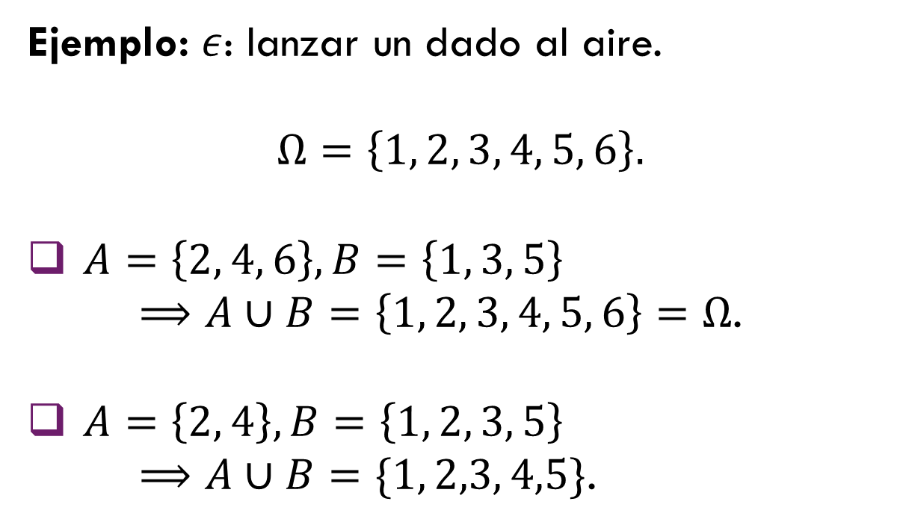

1.2 Álgebra de sucesos
La unión de los sucesos $A$ y $B$, $A∪B$, representa que se cumpla el sucesos $A$ o que se cumpla el suceso $B$.
Ω
$$A$$
$$B$$
Ejemplo: $ε$: lanzar un dado al aire.
$$Ω=\left\{1, 2, 3, 4, 5, 6\right\}.$$
$A=\left\{2, 4, 6\right\}, B=\left\{1, 3, 5\right\}$
$⟹A∪B=\left\{1, 2, 3, 4, 5, 6\right\}=Ω$.
$A=\left\{2, 4\right\}, B=\left\{1, 2, 3, 5\right\}$
$⟹A∪B=\{1, 2,3, 4,5\}$.
Ω
$$A∪B$$

Slide 24

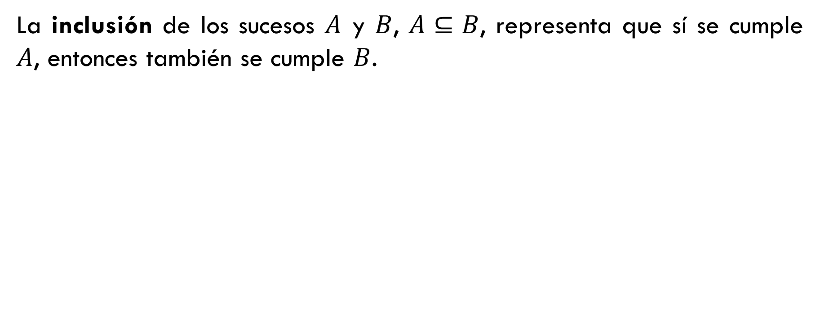
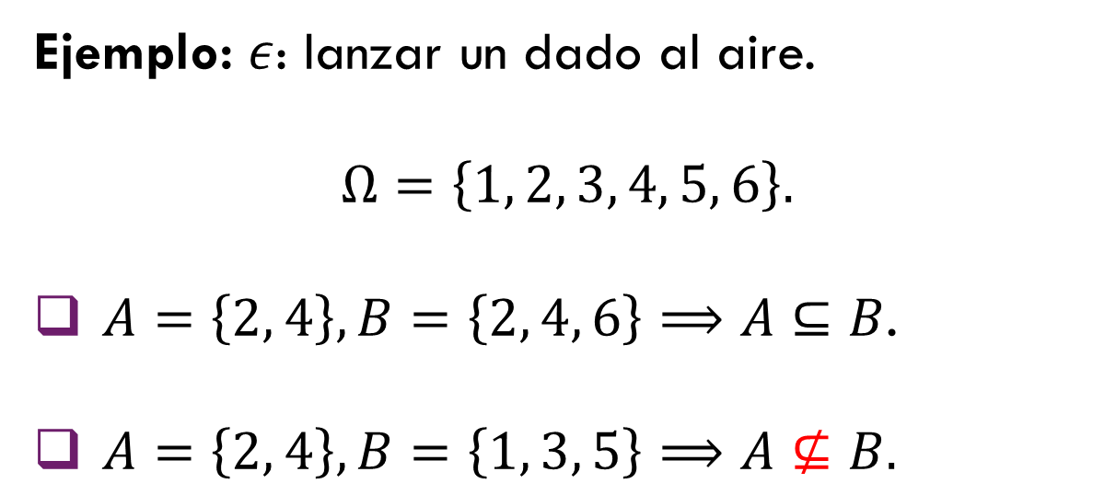

1.2 Álgebra de sucesos
La inclusión de los sucesos $A$ y $B$, $A⊆B$, representa que sí se cumple $A$, entonces también se cumple $B$.
Ω
Ejemplo: $ε$: lanzar un dado al aire.
$$Ω=\left\{1, 2, 3, 4, 5, 6\right\}.$$
$A=\left\{2, 4\right\}, B=\left\{2, 4, 6\right\}⟹A⊆B$.
$A=\left\{2, 4\right\}, B=\left\{1, 3, 5\right\}⟹A⊈B.$
$$B$$
$$A$$

Slide 25



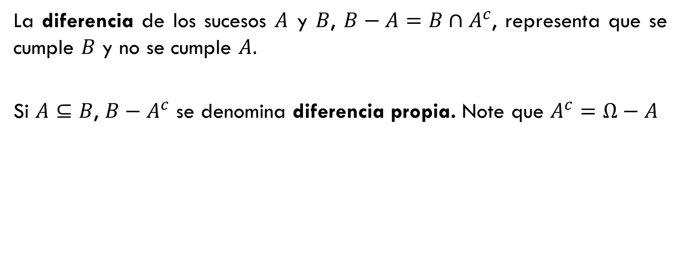



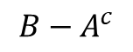


1.2 Álgebra de sucesos
La diferencia de los sucesos $A$ y $B$, $B−A=B∩A^{c}$, representa que se cumple $B$ y no se cumple $A.$
Si $A⊆B$, $B−A^{c}$ se denomina diferencia propia. Note que $A^{c}=Ω−A$
Ω
Ω
Ω
$$A$$
$$B$$
$$A$$
$$B$$
$$B$$
$$B−A^{c}$$
$$A$$
$$B−A$$
$$A−B$$

Slide 26

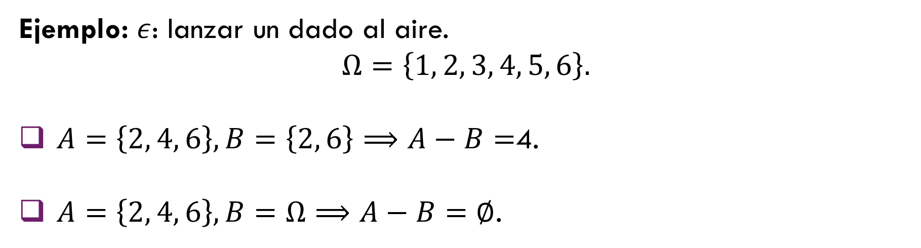
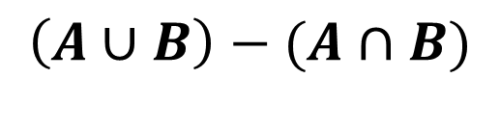
1.2 Álgebra de sucesos
La diferencia simétrica entre dos conjuntos A y B es el conjunto que contiene los elementos de A y B que no son comunes.
Ω
$$A$$
$$B$$
$$\left(A∪B\right)−(A∩B)$$
Ejemplo: $ε$: lanzar un dado al aire.
$$Ω=\left\{1, 2, 3, 4, 5, 6\right\}.$$
$A=\left\{2, 4, 6\right\}, B=\left\{2, 6\right\}⟹A−B=$4.
$A=\left\{2, 4, 6\right\}, B=Ω⟹A−B=∅$.

Slide 27



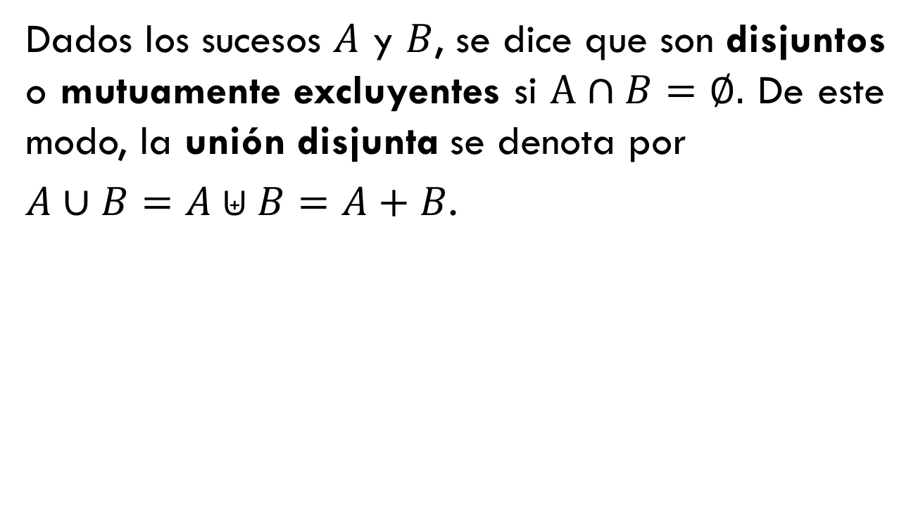

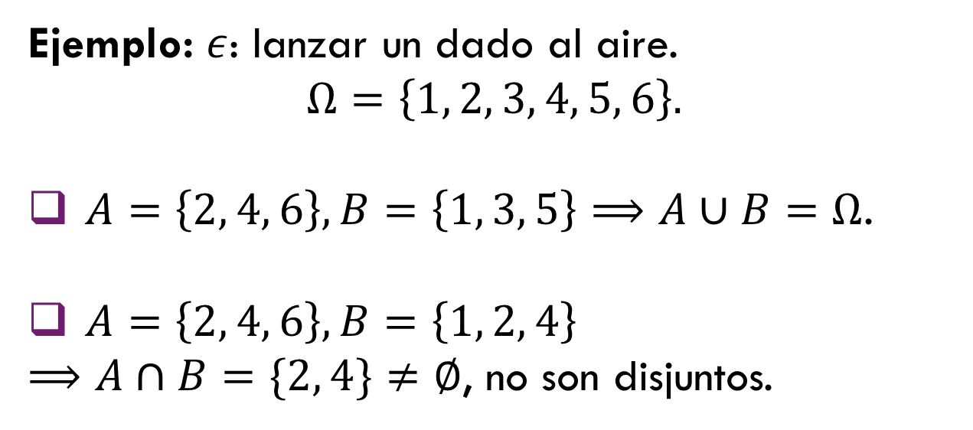
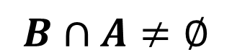
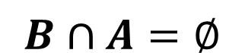
1.2 Álgebra de sucesos
Dados los sucesos $A$ y $B$, se dice que son disjuntos o mutuamente excluyentes si $A∩B=∅.$ De este modo, la unión disjunta se denota por
$A∪B=A⊎B=A+B$.
Ω
$$A$$
$$B$$
$$B∩A=∅$$
Ejemplo: $ε$: lanzar un dado al aire.
$$Ω=\left\{1, 2, 3, 4, 5, 6\right\}.$$
$A=\left\{2, 4, 6\right\}, B=\left\{1, 3, 5\right\}⟹A∪B=Ω$.
$A=\left\{2, 4, 6\right\}, B=\left\{1, 2, 4\right\}$
$⟹A∩B=\{2, 4\}≠∅$, no son disjuntos.
Disjuntos
Ω
$$A$$
$$B$$
$$B∩A≠∅$$
No disjuntos

Slide 28
1.2 Álgebra de sucesos
OPERACIÓN | EXPRESIÓN | DESCRIPCION
UNIÓN | A ∪ B | Evento que sucede si y solo si A sucede o B sucede o ambos suceden.
INTERSECCIÓN | A ∩ B | Evento que sucede si y sólo si A y B suceden simultáneamente.
DIFERENCIA | A - B | Es el evento que sucede solo en A pero no en B.

Slide 29
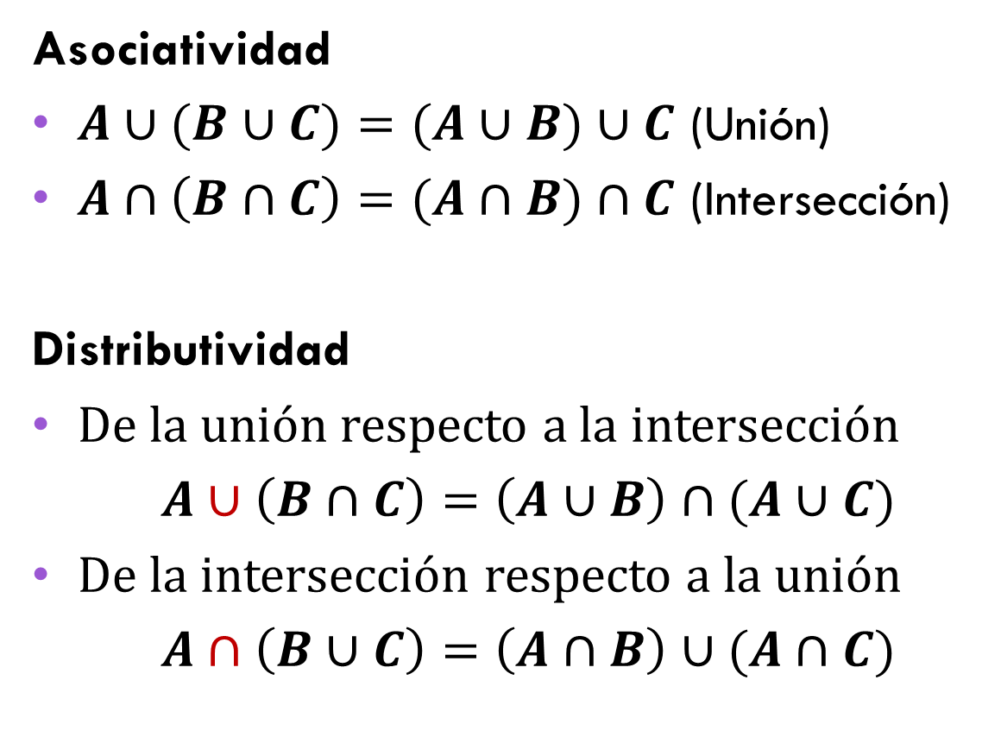
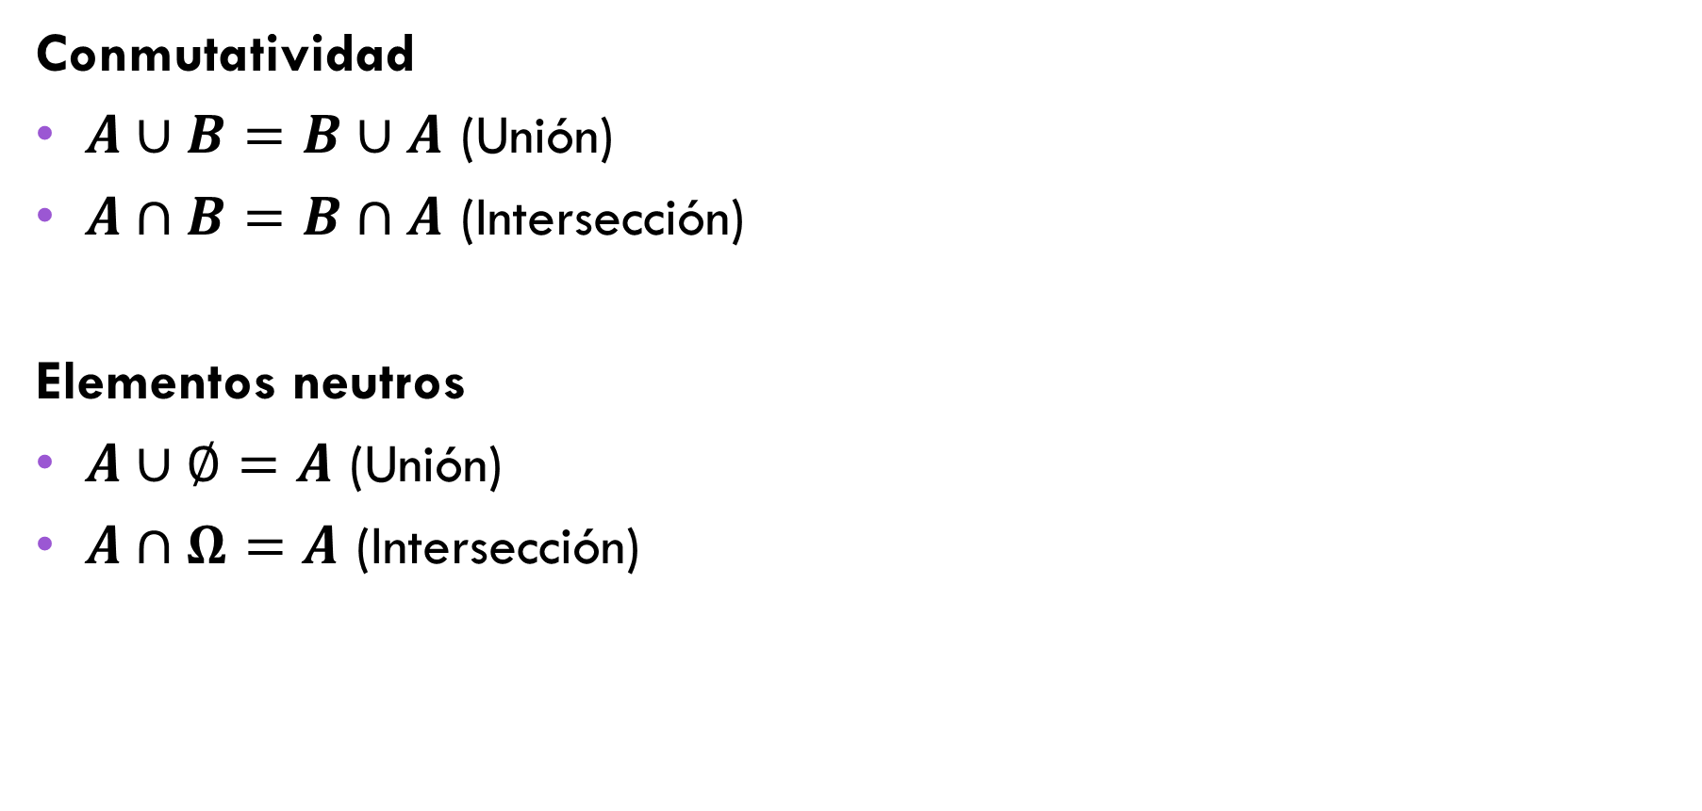
1.2 Álgebra de sucesos
Conmutatividad
$A∪B=B∪A$ (Unión)
$A∩B=B∩A$ (Intersección)
Elementos neutros
$A∪∅=A$ (Unión)
$A∩Ω=A$ (Intersección)
Asociatividad
$A∪(B∪C)=(A∪B)∪C$ (Unión)
$A∩\left(B∩C\right)=(A∩B)∩C$ (Intersección)
Distributividad
De la unión respecto a la intersección
$A∪\left(B∩C\right)=\left(A∪B\right)∩(A∪C)$
De la intersección respecto a la unión
$A∩\left(B∪C\right)=\left(A∩B\right)∪(A∩C)$

Slide 30
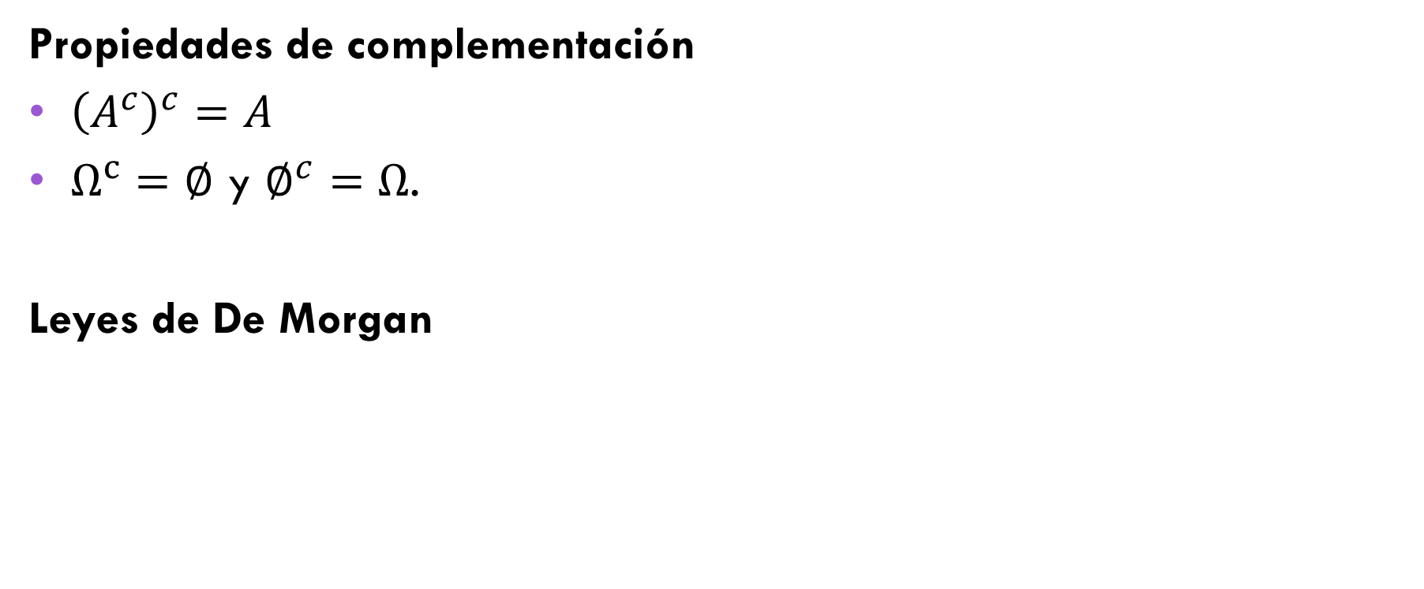
1.2 Álgebra de sucesos
Propiedades de complementación
${\left(A^{c}\right)}^{c}=A$
$Ω^{c}=∅$ y $∅^{c}=Ω$.
Leyes de De Morgan

Slide 31

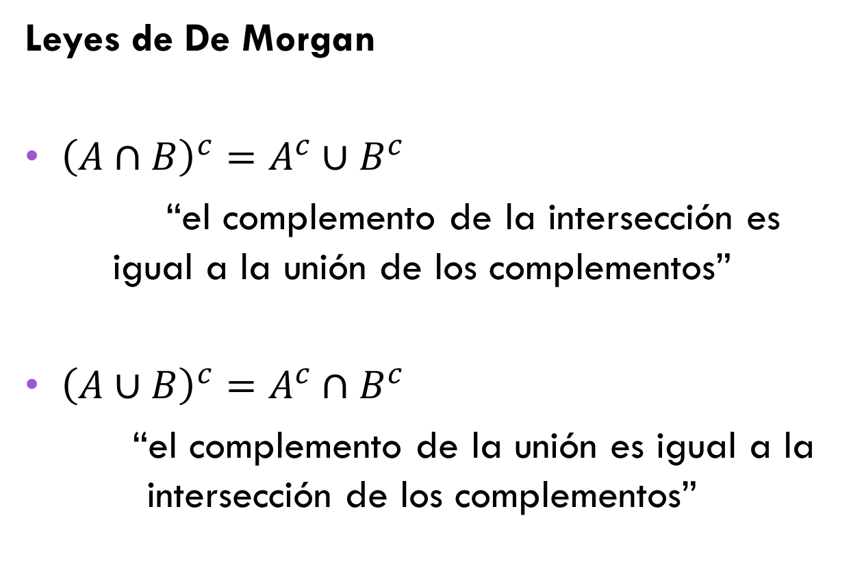



1.2 Álgebra de sucesos
Leyes de De Morgan
${\left(A∩B\right)}^{c}=A^{c}∪B^{c}$
“el complemento de la intersección es igual a la unión de los complementos”
${\left(A∪B\right)}^{c}=A^{c}∩B^{c}$
“el complemento de la unión es igual a la intersección de los complementos”
Ω
$$A$$
$$B$$
Ω
$$A$$
$$B$$

Slide 32
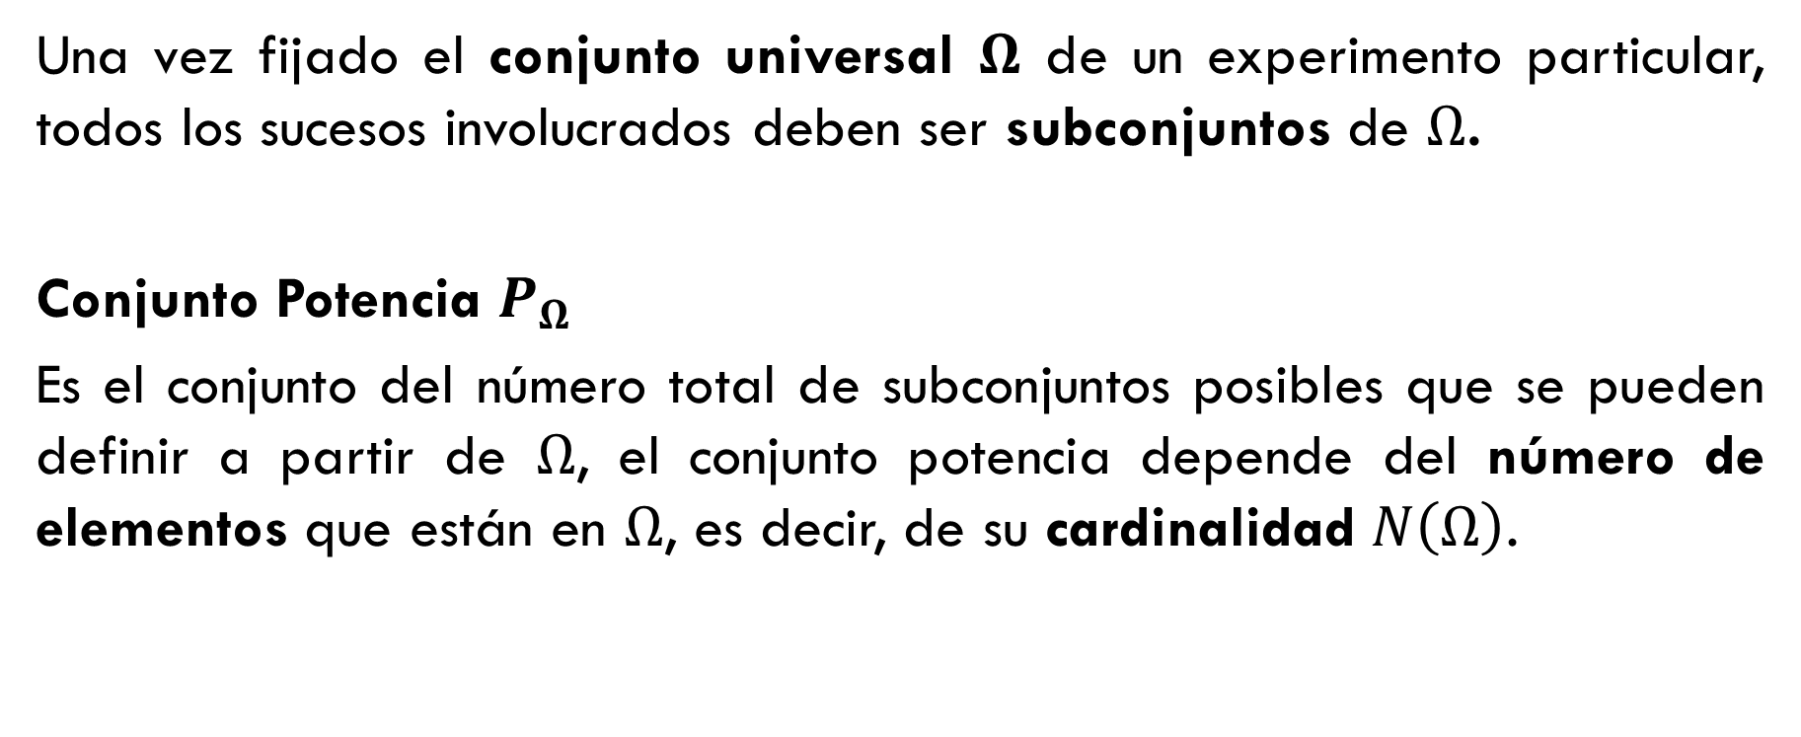
Total de sucesos de un espacio muestral
Una vez fijado el conjunto universal $Ω$ de un experimento particular, todos los sucesos involucrados deben ser subconjuntos de $Ω$.
Conjunto Potencia $P_{Ω}$
Es el conjunto del número total de subconjuntos posibles que se pueden definir a partir de $Ω$, el conjunto potencia depende del número de elementos que están en $Ω$, es decir, de su cardinalidad $N\left(Ω\right)$.

Slide 33
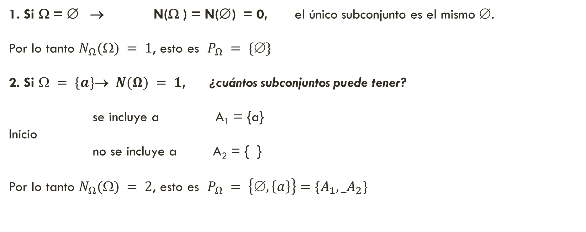
Conjunto Potencia
1. Si Ω = ∅ → N(Ω ) = N(∅) = 0, el único subconjunto es el mismo ∅.
Por lo tanto $N_{Ω}() = 1$, esto es $P_{Ω} = \{\}$
2. Si $ = \{a\}\text{→} N(Ω) = 1$, ¿cuántos subconjuntos puede tener?
se incluye a A₁ = {a}
Inicio
no se incluye a A₂ = { }
Por lo tanto $N_{Ω}() = 2$, esto es $P_{Ω} = \left\{∅, \left\{a\right\}\right\}=\{A_{1}, _A_{2}\}$

Slide 34
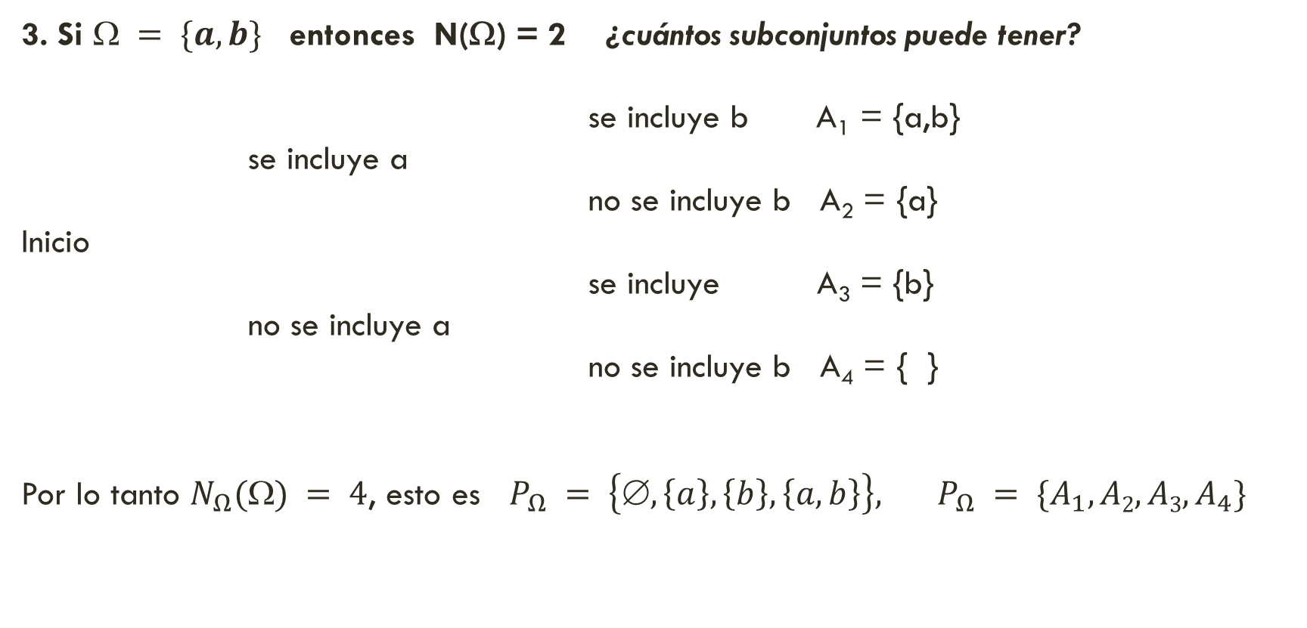
Conjunto Potencia
3. Si $ = \{a,b\}$ entonces N(Ω) = 2 ¿cuántos subconjuntos puede tener?
se incluye b A₁ = {a,b}
se incluye a
no se incluye b A₂ = {a}
Inicio
se incluye A₃ = {b}
no se incluye a
no se incluye b A₄ = { }
Por lo tanto $N_{Ω}() = 4$, esto es $P_{Ω} = \left\{∅, \left\{a\right\}, \left\{b\right\}, \left\{a,b\right\}\right\}, P_{Ω} = \{A_{1}, A2, A3, A_{4}\}$

Slide 35
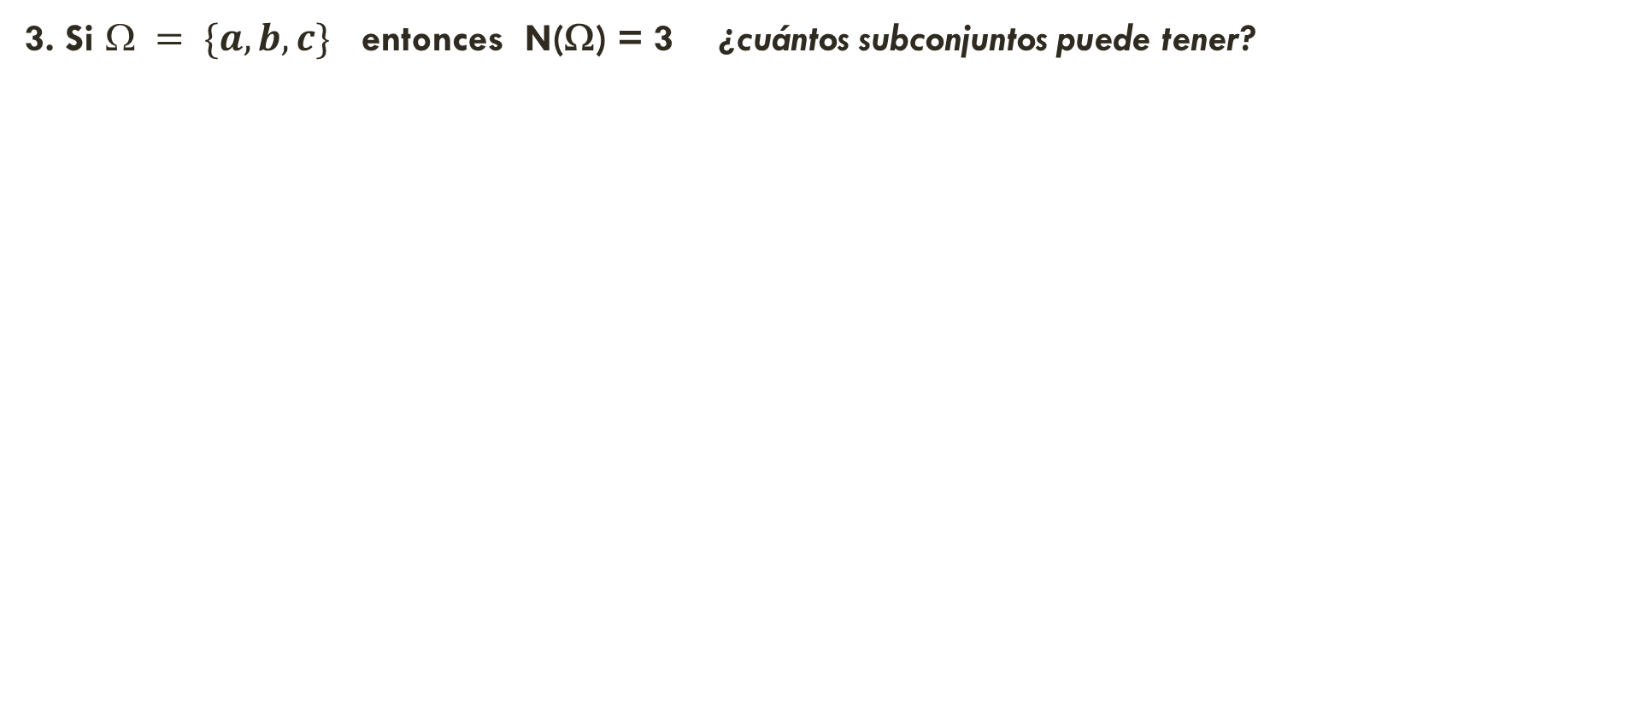
Conjunto Potencia
3. Si $ = \{a,b,c\}$ entonces N(Ω) = 3 ¿cuántos subconjuntos puede tener?

Slide 36
Tema 1: Espacios de probabilidad
Subtemas:
1.1 Introducción: Fenómenos y experimentos aleatorios
1.2 Álgebra de sucesos
1.3 Espacios de probabilidad
1.4 Probabilidad condicional
1.5 Independencia de sucesos
1.6 Tablas de probabilidad
1.7 Probabilidad total
1.8 Teorema de Bayes

Slide 37
1.3 Espacios de probabilidad
Definición de probabilidad como medida de la incertidumbre.
Definiciones de la probabilidad en la historia
Clásica: Basada en los juegos de azar. La probabilidad se define como el cociente entre los casos favorables y los posibles.
Inconvenientes: ¿Qué ocurre cuando Ω es infinito o cuando los sucesos elementales no son equiprobables?
Frecuentista o empírica: La probabilidad de un suceso se define como el límite de las frecuencias relativas del suceso.
Inconvenientes: ¿Qué número de pruebas debemos realizar?, ¿qué ocurre con aquellos experimentos que se puedan repetir una sola vez?
Axiomática: Engloba a las anteriores y solventa los problemas mencionados. Es la que estudiaremos y se debe a Kolmogorov.

Slide 38
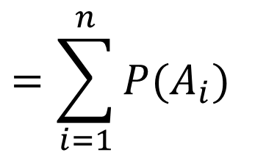
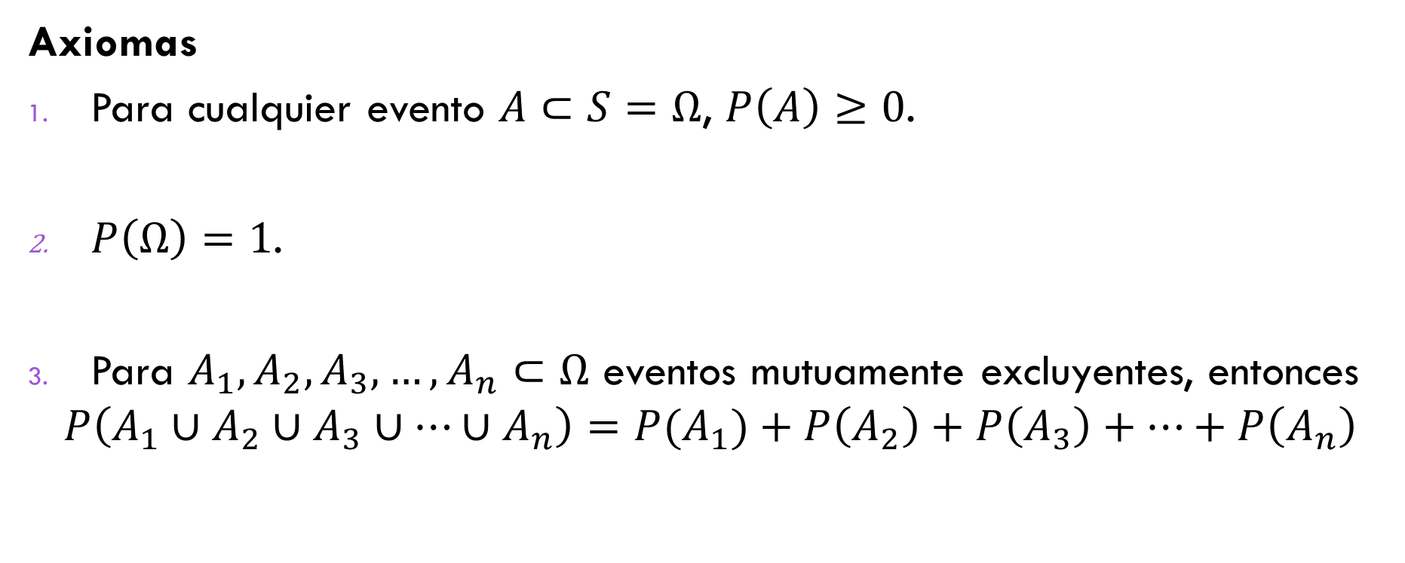
1.3 Espacios de probabilidad
Axiomas
Para cualquier evento $A⊂S=Ω$, $P\left(A\right)≥0$.
$P\left(Ω\right)=1$.
Para $A_{1}, A_{2}, A_{3}, …,A_{n}⊂Ω$ eventos mutuamente excluyentes, entonces
$$P\left(A_{1}∪A_{2}∪A_{3}∪⋯∪A_{n}\right)={P(A}_{1})+P\left(A_{2}\right)+P\left(A_{3}\right)+⋯+P\left(A_{n}\right)$$
$$=\sum_{i=1}^{n}{P(A_{i})}$$

Slide 39
1.3 Espacios de probabilidad
Axioma 1: Sea S un espacio muestral cualquiera y un evento A, tal que A ⊂ S, entonces se cumple que
0 ≤ P(A) ≤ 1
P(A): no puede ser más grande que uno, ni ser menor que cero.
P(A)=0
Evento imposible
P(A)=1
Evento seguro
-2 -1 0 1 2

Slide 40
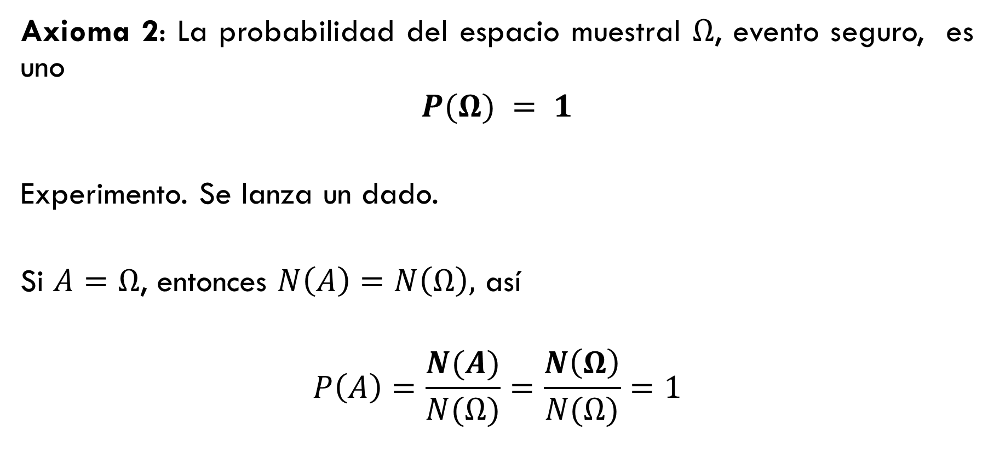
1.3 Espacios de probabilidad
Axioma 2: La probabilidad del espacio muestral $Ω$, evento seguro, es uno
$$P(Ω) = 1$$
Experimento. Se lanza un dado.
Si $A=Ω$, entonces $N\left(A\right)=N\left(Ω\right),$ así
$$P\left(A\right)=\frac{N(A)}{N(Ω)}=\frac{N\left(Ω\right)}{N(Ω)}=1$$

Slide 41
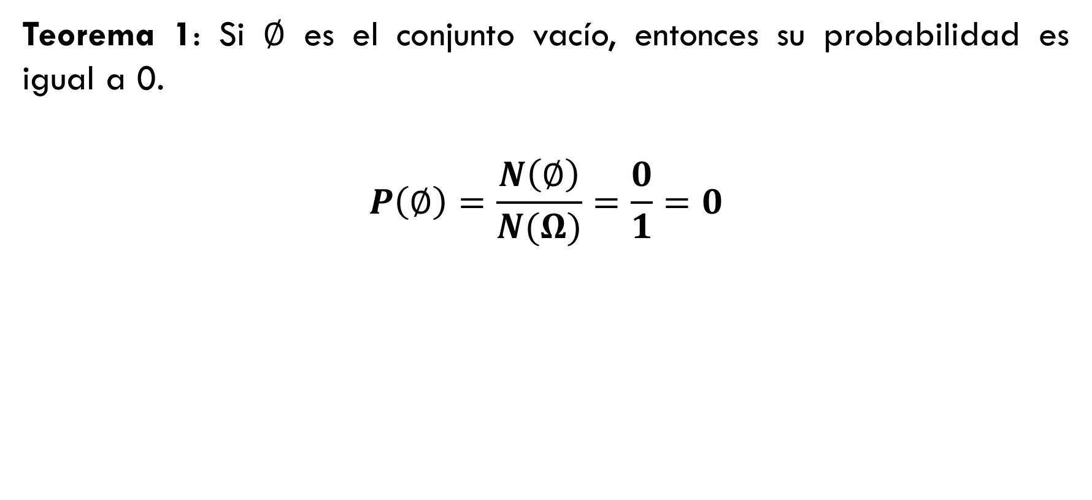
1.3 Espacios de probabilidad
Teorema 1: Si $∅$ es el conjunto vacío, entonces su probabilidad es igual a 0.
$$P\left(∅\right)=\frac{N\left(∅\right)}{N(Ω)}=\frac{0}{1}=0$$

Slide 42
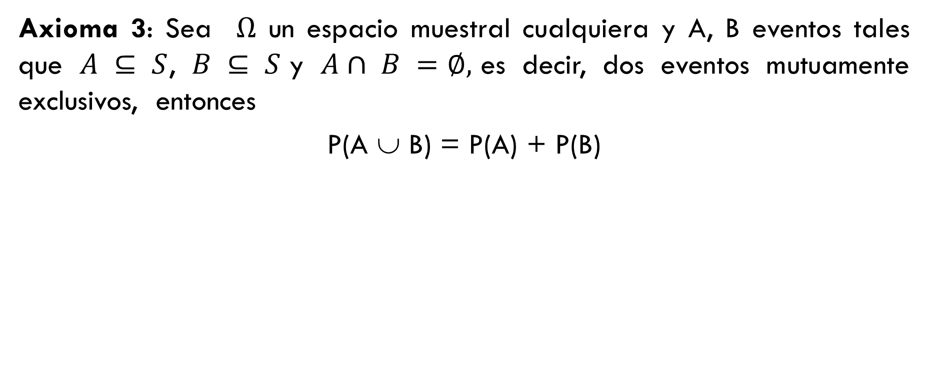
1.3 Espacios de probabilidad
Axioma 3: Sea $Ω$ un espacio muestral cualquiera y A, B eventos tales que $A ⊆ S$, $B ⊆ S$y $A∩ B =∅,$es decir, dos eventos mutuamente exclusivos, entonces
P(A ∪ B) = P(A) + P(B)
A
B

Slide 43
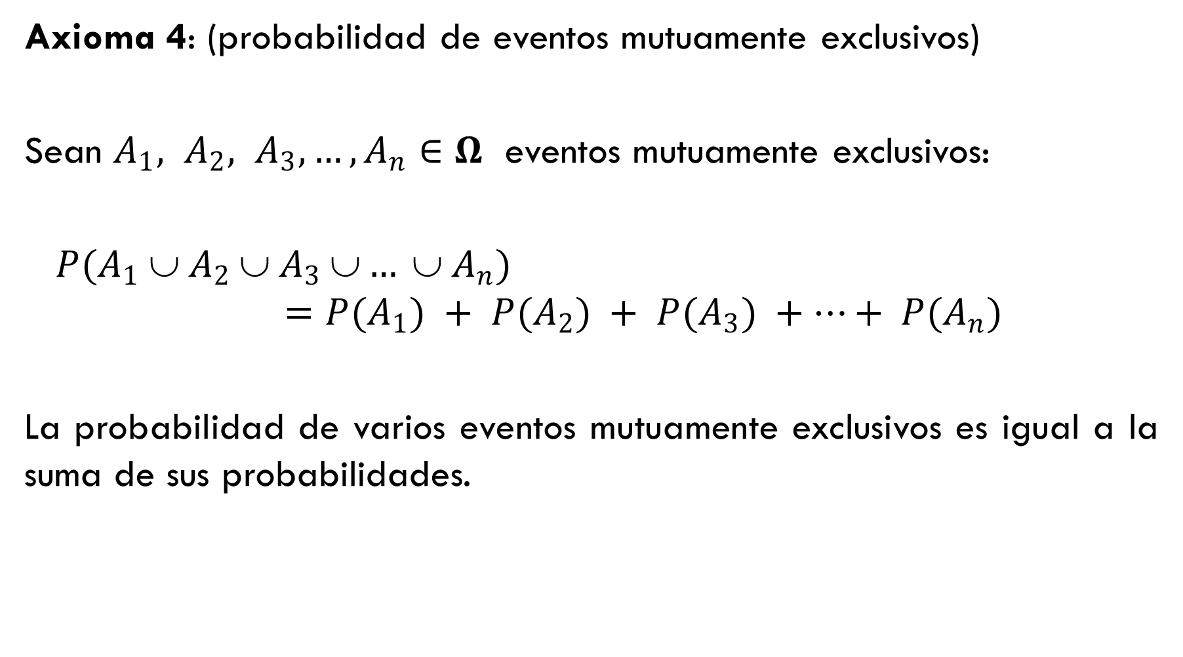
1.3 Espacios de probabilidad
Axioma 4: (probabilidad de eventos mutuamente exclusivos)
Sean $A_{1}, A_{2}, A_{3}, …, A_{n}∈Ω$ eventos mutuamente exclusivos:
$P(A_{1}  A_{2}  A_{3} …  A_{n})$
$$=P(A_{1}) + P(A_{2}) + P(A_{3}) +…+ P(A_{n})$$
La probabilidad de varios eventos mutuamente exclusivos es igual a la suma de sus probabilidades.

Slide 44
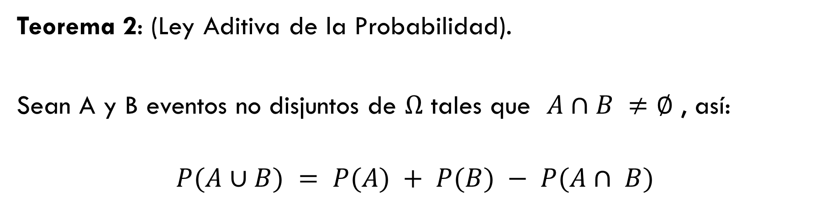
1.3 Espacios de probabilidad
Teorema 2: (Ley Aditiva de la Probabilidad).
Sean A y B eventos no disjuntos de $Ω$ tales que $A∩B ≠∅$ , así:
$$P(A∪B) = P(A) + P(B) − P(A∩ B)$$
A
B
$P\left(A∪ B∪C\right)= P\left(A\right)+ P\left(B\right)+P\left(C\right)− P\left(A∩ B\right)−P\left(A∩C\right)−P\left(B∩C\right)+P(A∩B∩C)$

Slide 45
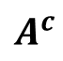
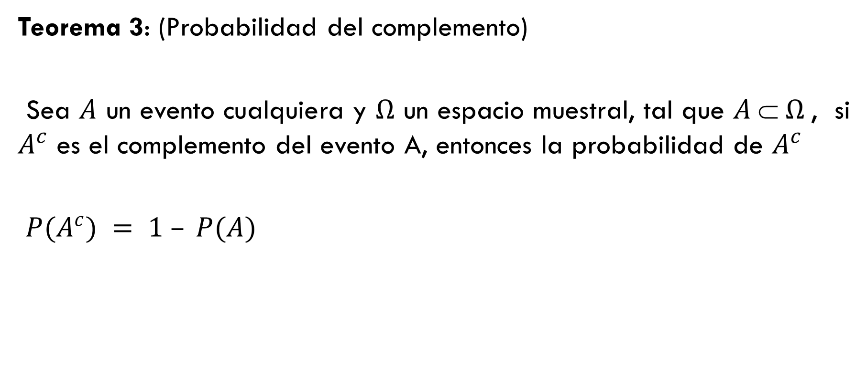
1.3 Espacios de probabilidad
Teorema 3: (Probabilidad del complemento)
Sea $A$ un evento cualquiera y $Ω$ un espacio muestral, tal que $A  Ω$, si $A^{c}$ es el complemento del evento A, entonces la probabilidad de $A^{c}$
$P(A^{c}) = 1 – P(A)$
$$A^{c}$$
A

Slide 46
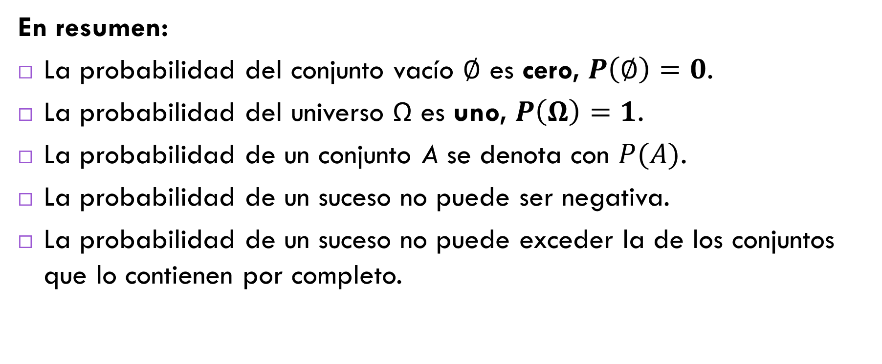
1.3 Espacios de probabilidad
En resumen:
La probabilidad del conjunto vacío ∅ es cero, $P\left(∅\right)=0$.
La probabilidad del universo Ω es uno, $P\left(Ω\right)=1$.
La probabilidad de un conjunto A se denota con $P(A)$.
La probabilidad de un suceso no puede ser negativa.
La probabilidad de un suceso no puede exceder la de los conjuntos que lo contienen por completo.

Slide 47
1.3 Espacios de probabilidad
Ejemplo:
En una escuela el 50% del alumnado habla inglés, el 20% francés y el 5% los dos idiomas. ¿Cuál es la probabilidad de seleccionar un alumno al azar que haya aprobado alguna de las dos asignaturas?

Slide 48
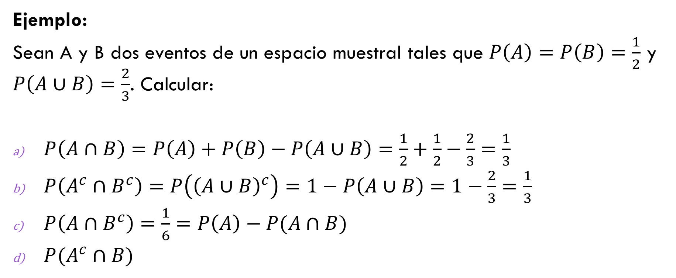
1.3 Espacios de probabilidad
Ejemplo:
Sean A y B dos eventos de un espacio muestral tales que $P\left(A\right)=P\left(B\right)=\frac{1}{2}$ y $P\left(A∪B\right)=\frac{2}{3}$. Calcular:
$P\left(A∩B\right)=P\left(A\right)+P\left(B\right)−P\left(A∪B\right)=\frac{1}{2}+\frac{1}{2}−\frac{2}{3}=\frac{1}{3}$
$P\left(A^{c}∩B^{c}\right)=P\left({\left(A∪B\right)}^{c}\right)=1−P\left(A∪B\right)=1−\frac{2}{3}=\frac{1}{3}$
$P\left(A∩B^{c}\right)=\frac{1}{6}=P\left(A\right)−P(A∩B)$
$P(A^{c}∩B)$

Slide 49
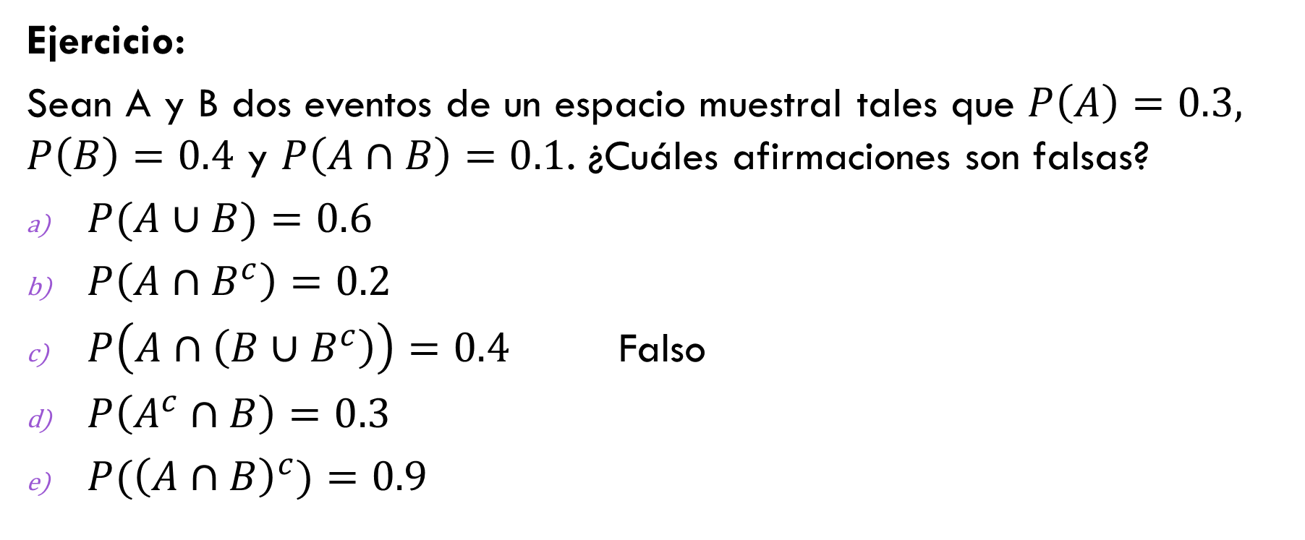
1.3 Espacios de probabilidad
Ejercicio:
Sean A y B dos eventos de un espacio muestral tales que $P\left(A\right)=0.3, P\left(B\right)=0.4$ y $P\left(A∩B\right)=0.1$. ¿Cuáles afirmaciones son falsas?
$P(A∪B)=0.6$
$P\left(A∩B^{c}\right)=0.2$
$P\left(A∩\left(B∪B^{c}\right)\right)=0.4$ Falso
$P\left(A^{c}∩B\right)=0.3$
$P({\left(A∩B\right)}^{c})=0.9$

Slide 50
Tema 1: Espacios de probabilidad
Subtemas:
1.1 Introducción: Fenómenos y experimentos aleatorios
1.2 Álgebra de sucesos
1.3 Espacios de probabilidad
1.4 Probabilidad condicional
1.5 Independencia de sucesos
1.6 Tablas de probabilidad
1.7 Probabilidad total
1.8 Teorema de Bayes

Slide 51

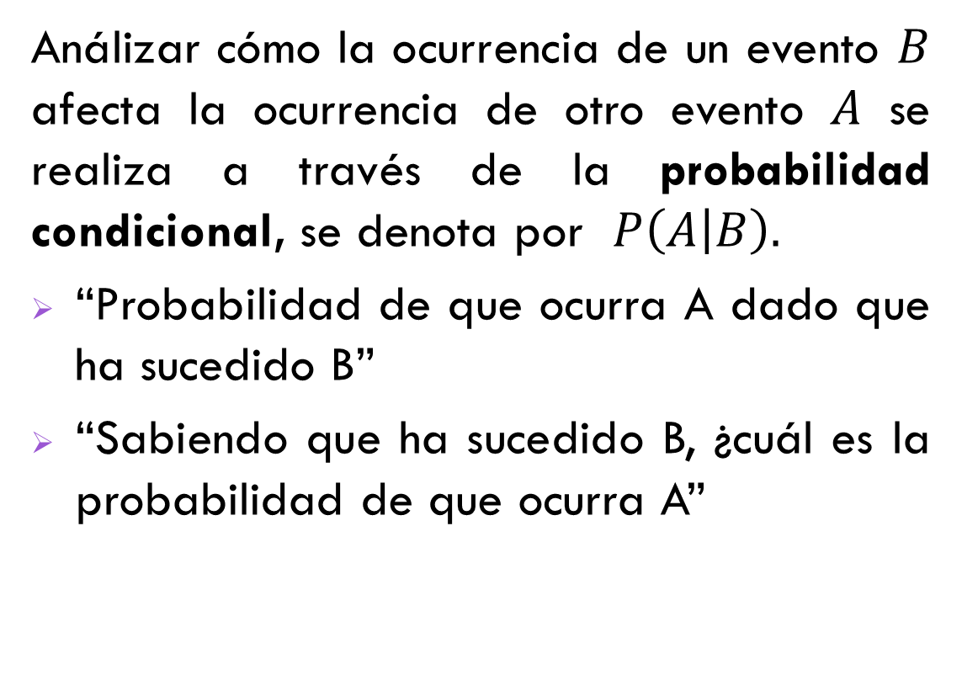
1.4 Probabilidad Condicional
Análizar cómo la ocurrencia de un evento $B$ afecta la ocurrencia de otro evento $A$ se realiza a través de la probabilidad condicional, se denota por $P\left(A | B\right).$
“Probabilidad de que ocurra A dado que ha sucedido B”
“Sabiendo que ha sucedido B, ¿cuál es la probabilidad de que ocurra A”
A
$$P(A|B)$$
B

Slide 52
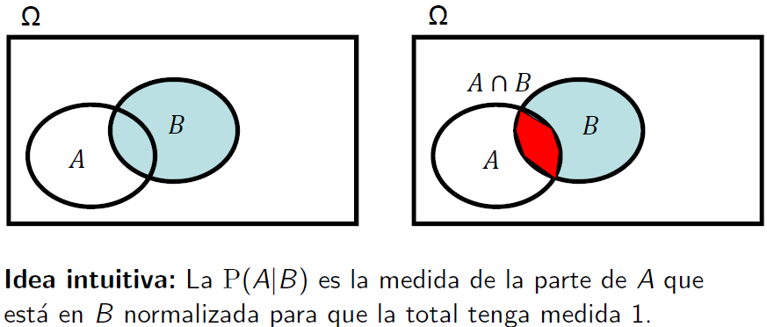
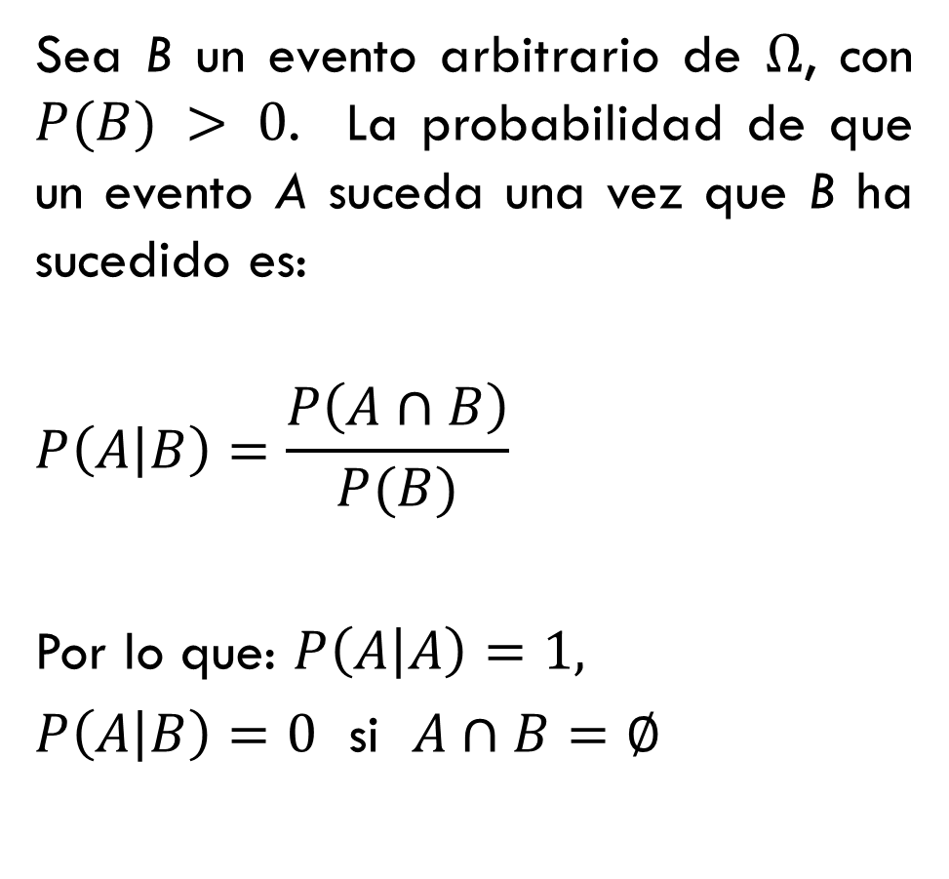
1.4 Probabilidad Condicional
Sea B un evento arbitrario de $Ω$, con $P(B) > 0$. La probabilidad de que un evento A suceda una vez que B ha sucedido es:
$$P\left(A | B\right)=\frac{P\left(A∩B\right)}{P(B)}$$
Por lo que: $P\left(A | A\right)=1,$
$P\left(A | B\right)=0$ si $A∩B=∅$
A
$$P(A|B)$$
B

Slide 53
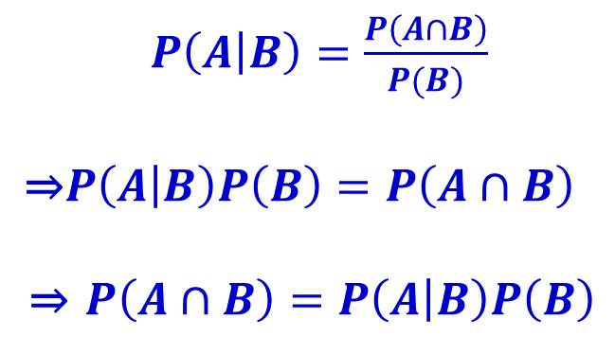
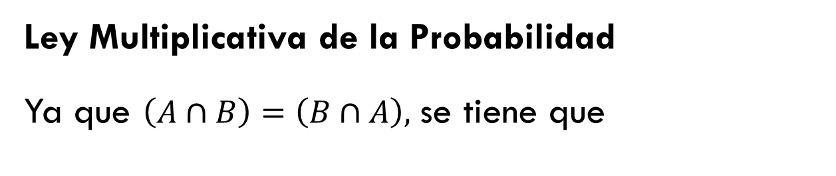
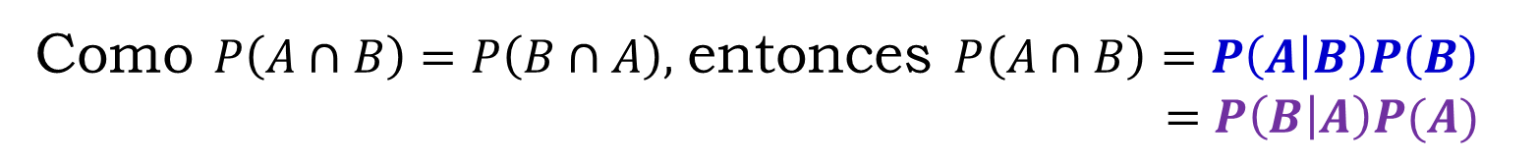

1.4 Probabilidad Condicional
Ley Multiplicativa de la Probabilidad
Ya que $\left(A∩B\right)=\left(B∩A\right),$ se tiene que
$P\left(A | B\right)=\frac{P\left(A∩B\right)}{P(B)}$
$$\text{⇒}P\left(A | B\right)P\left(B\right)=P\left(A∩B\right)$$
⇒ $P\left(A∩B\right)=P\left(A | B\right)P\left(B\right)$
$P\left(B | A\right)=\frac{P\left(A∩B\right)}{P(A)}$
$$\text{⇒}P\left(B | A\right)P\left(A\right)=P\left(A∩B\right)$$
⇒ $P\left(A∩B\right)=P\left(B | A\right)P\left(A\right)$
Como $P\left(A∩B\right)=P\left(B∩A\right),$ entonces $P\left(A∩B\right)=P\left(A | B\right)P\left(B\right)$
$$=P\left(B | A\right)P(A)$$

Slide 54
Tema 1: Espacios de probabilidad
Subtemas:
1.1 Introducción: Fenómenos y experimentos aleatorios
1.2 Álgebra de sucesos
1.3 Espacios de probabilidad
1.4 Probabilidad condicional
1.5 Independencia de sucesos
1.6 Tablas de probabilidad
1.7 Probabilidad total
1.8 Teorema de Bayes

Slide 55

1.5 Independencia
Eventos Independientes
Se dice que dos eventos A y B son independientes si y sólo si, la ocurrencia de uno NO afecta la ocurrencia del otro, y viceversa.
Si no se cumple lo anterior, se dice que los eventos son dependientes.
$$P\left(A | B\right)=P\left(A\right)$$
$$P\left(B | A\right)=P\left(B\right)$$
$$P\left(A∩B\right)=P\left(A\right)P(B)$$

Slide 56

1.5 Independencia
Así,
$$P\left(A∩B\right)=P\left(A\right)P(B)$$
si y sólo si $A$ y $B$ son independientes.

Slide 57
Probabilidad condicional e Independencia
Ejemplo:
El 76% de los estudiantes de Ingeniería Civil han aprobado resistencia de materiales y el 45% aprobaron estática. Además, el 30 % aprobaron resistencia de materiales y estática. Si Camilo aprobó resistencia de materiales, ¿qué probabilidad tiene de haber aprobado también estática?

Slide 58
Tema 1: Espacios de probabilidad
Subtemas:
1.1 Introducción: Fenómenos y experimentos aleatorios
1.2 Álgebra de sucesos
1.3 Espacios de probabilidad
1.4 Probabilidad condicional
1.5 Independencia de sucesos
1.6 Tablas de probabilidad
1.7 Probabilidad total
1.8 Teorema de Bayes

Slide 59
1.6 Tablas de Probabilidad
Una forma de calcular el número de puntos muéstrales de eventos obtenidos con la intersección, unión y complementos de dos eventos A y B, tal que
A ∪ A^{C} = S
B ∪ B^{C} = S
es elaborando una tabla de probabilidades.

Slide 60
1.6 Tablas de Probabilidad
Dados los eventos A y B, y sus complementos A^{c}, B^{c}
 | B | B^{c} | Total
A | A∩B | A∩B^{c} | A
A^{c} | A^{c}∩B | A^{c}∩B^{c} | A^{c}
Total | B | B^{c} | S
N(A∩B) | N(A∩B^{c}) | N(A)
N(A^{c}∩B) | N(A^{c}∩B^{c}) | N(A^{c})
N(B) | N(B^{c}) | N(S)
Cardinalidades: A, B, A^{c}, B^{c}

Slide 61
1.6 Tablas de Probabilidad
Cardinalidad de
A, B, A^{c}, B^{c}
 | B | B^{c} | Total
A | N(A∩B) | N(A∩B^{c}) | N(A)
A^{c} | N(A^{c}∩B) | N(A^{c}∩B^{c}) | N(A^{c})
Total | N(B) | N(B^{c}) | N(S)
P(A∩B) | P(A∩B^{c}) | P(A)
P(A^{c}∩B) | P(A^{c}∩B^{c}) | P(A^{c})
P(B) | P(B^{c}) | P( S )
Probabilidades A, B, A^{c}, B^{c}

Slide 62


Se pueden calcular las probabilidades condicionales:
1.6 Tablas de Probabilidad
$P\left(B | A^{c}\right)=\frac{P\left(Ac∩ B\right)}{P\left(A^{c}\right)}$
$P\left(A^{c} | B\right)=\frac{P\left(A^{c}∩ B\right)}{P\left(B\right)}$
$P\left(B^{c} | A\right)=\frac{P\left(A∩ B^{c}\right)}{P\left(A\right)}$
$P\left(A|B\right) =\frac{P\left(A∩B\right)}{P\left(B\right)}$
$P\left(B | A\right) =\frac{P\left(A∩ B\right)}{P\left(A\right)}$
$P\left(A | B^{c}\right)=\frac{P\left(A∩ Bc\right)}{P\left(Bc\right)}$

Slide 63
1.6 Tablas de Probabilidad
Ejemplo
En cierta ciudad, las mujeres representan el 50% de la población y los hombres el otro 50%. Se sabe que el 20% de las mujeres y el 5% de hombres están sin trabajo. Un economista estudia la situación de empleo, elige al azar una persona desempleada.
¿ Cuál es la probabilidad de que la persona escogida sea:
Mujer?
Hombre?
Mujer dado que está empleado?
Desempleado dado que es hombre?
Empleado dado que es mujer?

Slide 64

1.6 Tablas de Probabilidad
Ejemplo
En cierta ciudad, las mujeres representan el 50% de la población y los hombres el otro 50%. Se sabe que el 20% de las mujeres y el 5% de hombres están sin trabajo. Un economista estudia la situación de empleo, elige al azar una persona desempleada.
Deberíamos considerar lo que es la población total = 8000 =N(S)
M: que la persona sea mujer P(M)=4000/8000 N$\left(M∩D\right)=0.2$(8000)
H: que la persona sea hombre P(H)=4000/8000 N$\left(H∩D\right)=0.05$(8000)
D: que la persona esté desempleada
D´: que la persona esté empleada

Slide 65

M: que la persona sea mujer P(M)=.5 $P\left(M∩D\right)=0.2$
H: que la persona sea hombre P(H)=.5 $P\left(H∩D\right)=0.05$
D: que la persona esté desempleada
D´: que la persona esté empleada
¿ Cuál es la probabilidad de que la persona escogida sea:
Mujer?
Hombre?
Mujer dado que está empleado?
Desempleado dado que es hombre?
Empleado dado que es mujer?

Slide 66
¿ Cuál es la probabilidad de que la persona escogida sea:
Mujer?
Hombre?
Mujer dado que está empleado?
Desempleado dado que es hombre?
Empleado dado que es mujer?

Slide 67

1.6 Tablas de Probabilidad
Ejemplo
En cierta ciudad, las mujeres representan el 50% de la población y los hombres el otro 50%. Se sabe que el 20% de las mujeres y el 5% de hombres están sin trabajo. Un economista estudia la situación de empleo, elige al azar una persona desempleada. La población es de 8000 personas
M: que la persona sea mujer P(M)= 4000/8000=0.5 $P\left(M∩D\right)=$20%(4000)=800/8000=0.1
H: que la persona sea hombre P(H)= 4000/8000=0.5 $P\left(H∩D\right)=$5%(4000)=200/8000=0.025
D: que la persona esté desempleada
D´: que la persona esté empleada

Slide 68

1.6 Tablas de Probabilidad
M: que la persona sea mujer P(M)= 4000/8000=0.5 $P\left(M∩D\right)=$20%(4000)=800/8000=0.1
H: que la persona sea hombre P(H)= 4000/8000=0.5 $P\left(H∩D\right)=$5%(4000)=200/8000=0.025
D: que la persona esté desempleada
D´: que la persona esté empleada
¿ Cuál es la probabilidad de que la persona escogida sea:
c)Mujer dado que está empleado?
d) Desempleado dado que es hombre?
e) Empleado dado que es mujer?

Slide 69

1.6 Tablas de Probabilidad
SOLUCION:
Sean los eventos:
M: Que sea Mujer $50\%⟹4000$
H: Que sea Hombre $50\%⟹4000$
D: Que sea Desempleado
E: Que sea Empleado
 | D | E | Total
M | 800 | 3200 | 4000
H | 200 | 3800 | 4000
Total | 1000 | 7000 | 8000

Slide 70
1.6 Tablas de Probabilidad
 | D | E | Total
M | 0.1 (800/8000) | 0.4 (3200/8000) | 0.5 (4000/8000)
H | 0.025 (200/8000) | 0.475 (3800/8000) | 0.5 (4000/8000)
Total | 0.125 (1000/8000) | 0.875 (7000/8000) | 1 (8000/8000)

Slide 71


1.6 Tablas de Probabilidad
a) $P(M) = .50$
b) $P(H) = .50$
$P(E) = .875$
$P(D) = .125$
c) $P\left(M|E\right)=\frac{P\left(M∩E\right)}{P\left(E\right)}=\frac{.40}{.875} = 0.4571$
d) $P\left(D | H\right)=\frac{P\left(D∩H\right)}{P\left(H\right)} = .025/.5 = 0.05$
e) $P\left(E | M\right)=\frac{P\left(M∩E\right)}{P\left(M\right)} = .40/.5 = 0.8$
$P\left(M | D\right)=\frac{P\left(M∩D\right)}{P\left(D\right)} = .10/.125 = .8$
$P\left(H | D\right)=\frac{P\left(H∩D\right)}{P\left(D\right)} = .025/.125 = 0.2$

Slide 72
1.6 Tablas de Probabilidad
Eventos dependientes e independientes
Se tiene que:
P(M) = 0.50 P(E) = 0.875
P(H) = 0.50 P(D) = 0.125
Por tanto los eventos M y E, D y H, M y D, E y H
son dependientes.
P(M∩E) = 0.40 | P(M) P(E) = .4375 | →P(M∩E) ≠P(M)P(E)
P(D∩H) = 0.025 | P(D) P(H) = .0625 | →P(D∩H) ≠P(D)P(H)
P(M∩D) = 0.10 | P(M) P(D) = .0625 | →P(M∩D) ≠P(M)P(D)
P(E∩H) = 0.475 | P(E) P(H) = .4375 | →P(E∩H) ≠P(E)P(H)

Slide 73
1.6 Tablas de Probabilidad
Eventos dependientes e independientes
Se tiene que:
P(M) = 0.50 P(E) = 0.875
P(H) = 0.50 P(D) = 0.125
P(M∩E) = 0.40
P(D∩H) = 0.025

Slide 75
1.6 Tablas de Probabilidad
Ejemplo
En las fábricas a los trabajadores constantemente se les motiva para que practiquen la tolerancia cero para Prevenir los accidentes en el lugar de trabajo. Los accidentes pueden ocurrir por que el ambiente o las condiciones laborales son inseguros en sí mismos. Por otro lado, los accidentes pueden ocurrir por negligencia o simplemente por fallas humanas. Además los horarios de trabajo de 7:00 am a 3:00 pm (turno matutino), de 3:00 pm a 11:00 pm (turno vespertino) y de 11:00 pm a 7:00 am (turno nocturno) pueden ser un factor. El año pasado ocurrieron 300 accidentes. Los porcentajes de los accidentes por la combinación de condiciones son:
Turno | CI | FH
M | 5% | 32%
V | 6% | 25%
N | 2% | 30%

Slide 76
1.6 Tablas de Probabilidad
Si se elige aleatoriamente un reporte de accidente de entre los 300 reportes: ¿Cuál es la probabilidad de que el accidente haya ocurrido:
en el turno nocturno?
debido a las condiciones inseguras?
¿Son independientes los eventos del turno vespertino y el turno nocturno? ¿son mutuamente excluyentes?
Durante los turnos vespertino o nocturno?
¿Cuál es la probabilidad de que haya ocurrido en el turno nocturno si se sabe que fue debido a una falla humana?
Si se sabe que ocurrió en el turno matutino ¿cuál es la probabilidad de que sea debido a las condiciones inseguras
Los eventos del turno matutino y que el accidente ocurra debido a fallas humanas son independientes? ¿son mutuamente excluyentes?

Slide 77
Eventos
M: que el accidente ocurra en el turno matutino
V: que el accidente ocurra en el turno vespertino
N: que el accidente ocurra en el turno nocturno
CI: que el accidente sea debido a condiciones inseguras
FH: que el accidente sea por fallas humanas
En total ocurrieron 300 reportes de accidentes
Turno | CI | FH
M | 5% | 32%
V | 6% | 25%
N | 2% | 30%

Slide 78
Si se elige aleatoriamente un reporte de accidente de entre los 300 reportes: ¿Cuál es la probabilidad de que el accidente haya ocurrido:
en el turno nocturno?
debido a las condiciones inseguras?
¿Son independientes los eventos del turno vespertino y el turno nocturno? ¿son mutuamente excluyentes?
Durante los turnos vespertino o nocturno?
¿Cuál es la probabilidad de que haya ocurrido en el turno nocturno si se sabe que fue debido a una falla humana?
Si se sabe que ocurrió en el turno matutino ¿cuál es la probabilidad de que sea debido a las condiciones inseguras
Los eventos del turno matutino y que el accidente ocurra debido a fallas humanas son independientes? ¿son mutuamente excluyentes?

Slide 79
Si se elige aleatoriamente un reporte de accidente de entre los 300 reportes: ¿Cuál es la probabilidad de que el accidente haya ocurrido:
en el turno nocturno?
debido a las condiciones inseguras?
¿Son independientes los eventos del turno vespertino y el turno nocturno? ¿son mutuamente excluyentes?
Durante los turnos vespertino o nocturno?
¿Cuál es la probabilidad de que haya ocurrido en el turno nocturno si se sabe que fue debido a una falla humana?
Si se sabe que ocurrió en el turno matutino ¿cuál es la probabilidad de que sea debido a las condiciones inseguras
Los eventos del turno matutino y que el accidente ocurra debido a fallas humanas son independientes? ¿son mutuamente excluyentes?

Slide 80
1.6 Tablas de Probabilidad
Se toman muestras de espuma de dos proveedores y se hace una evaluación a estas para determinar el grado con el que cumplen ciertas especificaciones. Son 126 muestras y los datos son los siguientes: del proveedor uno 80 muestras cumplen y 4 no, mientras que del proveedor dos 40 cumplen y 2 no. Sean los eventos :
A: que la muestra es del proveedor 1. B: que la muestra es del proveedor 2.
C: que la muestra cumple con los requerimientos.
¿A y B son independientes?
¿A y C son independientes?
Los eventos en a. y b. son ME.
Si se sabe que la muestra es del proveedor 2, ¿cuál es la probabilidad de que cumpla con los requerimientos
Cuál es la probabilidad de que la muestra sea del proveedor 1 si se sabe que no cumple con los requerimientos?

Slide 81
Tema 1: Espacios de probabilidad
Subtemas:
1.1 Introducción: Fenómenos y experimentos aleatorios
1.2 Álgebra de sucesos
1.3 Espacios de probabilidad
1.4 Probabilidad condicional
1.5 Independencia de sucesos
1.6 Tablas de probabilidad
1.7 Probabilidad total
1.8 Teorema de Bayes

Slide 82





1.7 Probabilidad total o completa
$$A^{c}$$
$$B∩A$$
$$A$$
$$B∩A^{c}$$
$$B$$

Slide 83









1.7 Probabilidad total o completa
$$B=\left(B∩A\right)∪\left(B∩A^{c}\right)$$
$$N\left(B\right)=N\left(B∩A\right)∪N\left(B∩A^{c}\right)$$
$$A^{c}$$
$$B∩A$$
$$A$$
$$B$$
$$B∩A^{c}$$
$P\left(B\right)=P\left(B∩A\right) + P\left(B∩A^{c}\right)$
$$P\left(B\right)=P\left(B | A\right)P\left(A\right)+P\left(B | A^{c}\right)P(A^{c})$$
$$P\left(B | A\right)P(A)$$
$$P\left(B | A^{c}\right)P(A^{c})$$
Ley multiplicativa de la probabilidad

Slide 84








1.7 Probabilidad total o completa
$$A_{2}$$
$$B=\left(B∩A_{1}\right)∪\left(B∩A_{2}\right)∪(B∩A_{3})$$
$$N\left(B\right)=N\left(B∩A_{1}\right)∪N\left(B∩A_{2}\right)∪(N(B∩A_{3})$$
$$A_{1}$$
$$B∩A_{1}$$
$$B∩A_{2}$$
$$B∩A_{3}$$
$$B$$
$$A_{3}$$
$$P\left(B\right)=P\left(B∩A_{1}\right)+P\left(B∩A_{2}\right)+P\left(B∩A_{3}\right)$$
$$P\left(B\right)=P\left(B | A_{1}\right)P\left(A_{1}\right)+P\left(B | A_{2}\right)P(A_{2})+P\left(B | A_{3}\right)P(A_{3})$$

Slide 85

1.7 Probabilidad total o completa
Probabilidad completa
Sean A₁, A₂, A₃..., An eventos mutuamente excluyentes que forman una partición de S, es decir $A_{i}  A_{j} = $ para toda i y toda j, y además
S = A₁ ∪ A₂ ∪ A₃ ∪…∪ A_{n}
A2
A3
A4
A5
A1
A6
An

Slide 86
1.7 Probabilidad total o completa
Y sea E otro evento tal que
E ⊂ S y E ∩ A_{i} ≠ ∅
A3
A4
A2
A5
A1
E
E ∩ A_{i}
A6
An
= (A₁ ∪ A₂∪ A₃∪…∪ A_{n}) ∩ E
E = S ∩ E
= (A₁ ∩ E) ∪(A₂ ∩ E) ∪(A₃∩ E)∪…∪ (A_{n}∩ E)

Slide 87
1.7 Probabilidad total o completa
Aplicamos la función de probabilidad a ambos eventos:
Ya que (A_{i} ∩ E) es ajeno a (A_{j} ∩ E) para i ≠ j, es decir (A_{i} ∩ E) ≠ (A_{j} ∩ E)
E = (A₁∩E) ∪ (A₂∩E) ∪ (A₃∩ E)∪…∪ (A_{n}∩ E)
P(E) = P(A₁∩E) + P(A₂∩E) +P(A₃∩ E) +…+P(A_{n}∩ E)

Slide 88
1.7 Probabilidad total o completa
Como (A_{i} ∩ E) = (E ∩ A_{i}) entonces
P(A_{i} ∩ E) = P(E ∩ A_{i}) = P(E|A_{i}) P(A_{i})
Entonces la probabilidad completa de E es:
P(E) = P(E∩A₁) + P(E∩A₂) +P(E∩A₃) +…+P(E ∩ A_{n})
P(E) = P(E|A₁) P(A₁) + P(E|A₂)P(A₂) + P(E|A₃)P(A₃) +...+ P(E|A_{n}) P(A_{n})

Slide 89
1.7 Probabilidad total o completa
Ejemplo
En una pequeña empresa de tejidos se obtiene su producción con tres máquinas hiladoras M₁, M₂ y M₃ que producen respectivamente 50%, 30% y el 20% del número total de artículos producidos.
Los porcentajes de productos defectuosos producidos por estas máquinas son 3%, 4% y 5%. Si se selecciona un artículo al azar,
¿ Cuál es la probabilidad de que el artículo sea defectuoso ?

Slide 90
1.7 Probabilidad total o completa

Slide 91
Sea el evento
D: Que sea un artículo defectuoso.
P(M₁) = .50 P(D/M₁) = .03
P(M₂) = .30 P(D/M₂) = .04
P(M₃) = .20 P(D/M₃) = .05
P(D) = P(D/M₁) P(M1) + P(D/M2) P(M2) + P(D/M3) P(M3)
= .03(.50) + .04(.30) + .05(.20) = 0.037

Slide 92
P(D/M₁)=.03
D
P(M₁ ∩ D) =P(M₁)*P(D/M₁) = .5*.03=0.015
P(M₁)=.50
M₁
P(ND/M₁)=.97
ND
P(M₁ ∩ ND) =P(M₁)*P(ND/M₁) = .5*.97=0.485
P(D/M₂)=.04
D
P(M₂ ∩ D)=P(M₂)*P(D/M₂) = .3*.04=0.012
P(M₂)=.30
M₂
P(ND/M₂)=.96
ND
P(M₂ ∩ ND) =P(M2)*P(ND/M2) = .3*.96=0.288
P(D/M₃)=.05
D
P(M₃ ∩ D)= P(M₃)*P(D/M₃) = .2*.05=0.01
P(M₃)=.20
M₃
P(ND/M₃)=.95
ND
P(M₃∩ ND)= P(M3)*P(ND/M3) = .2*.95=0.19
P(ND)=0.963 =1-P(D) P(D) = .015+.012+.01=.037

Slide 93
1.7 Probabilidad total o completa
Los clientes se encargan de evaluar los diseños preliminares de varios productos. En el pasado, el 95% de los productos con mayor éxito en el mercado recibieron buenas evaluaciones, el 60% de los productos con éxito moderado recibieron buenas evaluaciones y el 10% de productos de poco éxito recibieron buenas evaluaciones. Además. El 40% de los productos han tenido mucho éxito, el 35% un éxito moderado, y el 25% una baja aceptación.
¿Cuál es la probabilidad de que un producto obtenga una buena evaluación?

Slide 94
1.7 Probabilidad total o completa
Ejercicio
La irregularidad del corte de productos de papel aumenta a medida que las hojas de la cuchilla se desgastan. Sólo el 1% de productos cortados con cuchillas nuevas tienen cortes irregulares, el 3% de los cortados con cuchillas de filo promedio exhibieron irregularidades y el 5% de los cortados con cuchillas desgastadas presentan irregularidades. Si el 25% de las cuchillas usadas en el proceso de corte son nuevas, el 60% tiene un filo promedio y el 15% están desgastadas,
¿cuál es la proporción de productos que tendrán cortes irregulares.

Slide 95
Tema 1: Espacios de probabilidad
Subtemas:
1.1 Introducción: Fenómenos y experimentos aleatorios
1.2 Álgebra de sucesos
1.3 Espacios de probabilidad
1.4 Probabilidad condicional
1.5 Independencia de sucesos
1.6 Tablas de probabilidad
1.7 Probabilidad total
1.8 Teorema de Bayes

Slide 96
1.8 Teorema de Bayes
A3
A4
A2
A5
A1
E
A6
An

Slide 97
1.8 Teorema de Bayes
Supóngase que A₁, A₂, A₃,...,A_{n} es una partición de S. En cada caso P(A_{i}) ≠ 0. La partición es tal que A₁, A₂, A₃,...,A_{n}, son eventos mutuamente excluyentes. Sea E cualquier evento, entonces para cualquier A_{i},

Slide 98



1.8 Teorema de Bayes
Como la probabilidad completa de E es:
$$P(E) = P(E|A1) P(A1) + P(E|A2)P(A2) + P(E|A3)P(A3) +…+ P(E|An) P(An)$$
Entonces
$$A_{i}$$
E
$$P\left(A_{i} | E\right)=\frac{P\left(A_{i}\right)P(E|A_{i})}{P(E)}$$

Slide 99
1.8 Teorema de Bayes
Ejemplo:
En una pequeña empresa de tejidos se obtiene su producción con tres máquinas hiladoras M₁, M₂ y M₃ que producen respectivamente 50%, 30% y el 20% del número total de artículos producidos.
Los porcentajes de productos defectuosos producidos por estas máquinas son 3%, 4% y 5%. Supóngase que se selecciona un artículo al azar y resulta ser defectuoso. ¿Cuál sería la probabilidad de que el artículo haya sido producido por la máquina M1?

Slide 100
1.8 Teorema de Bayes
Sea
D: Que el artículo sea defectuoso
ND: Que el artículo no sea defectuoso
M₁: Que haya sido producido por la máquina 1
M₂: Que haya sido producido por la máquina 2
M₃: Que haya sido producido por la máquina 3
P(M₁) = .50 P(D/M₁) = .03
P(M₂) = .30 P(D/M₂) = .04
P(M₃) = .20 P(D/M₃) = .05

Slide 101
P(D/M₁)=.03
D
P(M₁ ∩ D)=P(M₁)*P(D/M₂) = .5*.03=0.015
P(M₁)=.50
M₁
P(ND/M₁)=.97
ND
P(M₁ ∩ ND) =P(M₁)*P(ND/M₁) = .5*.97=0.485
P(D/M₂)=.04
D
P(M₂ ∩ D)=P(M₂)*P(D/M₂) = .3*.04=0.012
P(M₂)=.30
M₂
P(ND/M₂)=.96
ND
P(M₂ ∩ ND) =P(M2)*P(ND/M2) = .3*.96=0.288
P(D/M₃)=.05
D
P(M₃ ∩ D)= P(M₃)*P(D/M₃) = .2*.05=0.01
P(M₃)=.20
M₃
P(ND/M₃)=.95
ND
P(M₃∩ ND)= P(M3)*P(ND/M3) = .2*.95=0.19
P(D) = .015+.012+.01=.037

Slide 102
1.8 Teorema de Bayes
Por teorema de Bayes se tiene:
La probabilidad de que el artículo defectuoso se haya producido en la M₁ es del 40.54%

Slide 103
1.8 Teorema de Bayes
Ejemplo
Los clientes se encargan de evaluar los diseños preliminares de varios productos. En el pasado, el 95% de los productos con mayor éxito en el mercado recibieron buenas evaluaciones, el 60% de los productos con éxito moderado recibieron buenas evaluaciones y el 10% de productos de poco éxito recibieron buenas evaluaciones. Además. El 40% de los productos han tenido mucho éxito, el 35% un éxito moderado, y el 25% una baja aceptación.
Si un nuevo diseño obtiene una buena evaluación, ¿Cuál es la probabilidad de que se convierta en un producto de gran éxito? P(GE|BE)=0.6178,
Si un producto no obtiene una buena evaluación, ¿cuál es la probabilidad de que se convierta en un producto de gran éxito? P(GE|BE’)=0.0519

Slide 104
1.8 Teorema de Bayes
Suponga que los cuatro inspectores de una fábrica de película colocan la fecha de caducidad en cada paquete de película al final de la línea de montaje. Jonh, quien coloca la fecha de caducidad en 20% de los paquetes, no la pone una vez en cada 200 paquetes; Tom, quien la coloca en 60% de los paquetes, no la coloca una vez
en cada 100 paquetes; Jeff, quien la coloca en 15% de los paquetes, no lo hace una vez cada 90 paquetes; y Pat, que pone la fecha a 5% de los paquetes, falla una vez en cada 200 paquetes.
¿Cuál es la probabilidad de que el paquete salga sin fecha?
Si un consumidor se queja de que su paquete de película no muestra la fecha de caducidad ¿Cuál es la probabilidad de que su paquete de película haya sido inspeccionado por John?
¿Cuál es la probabilidad de que haya sido inspeccionado por Tom si el paquete si tiene la fecha de caducidad?

Slide 105
1.8 Teorema de Bayes
Ejercicio:
Debido a que un nuevo procedimiento médico ha demostrado su eficacia en la detección temprana de cierta enfermedad, se propone realizar un examen médico preventivo a la población. La probabilidad de que la prueba sea positiva e identifique de manera correcta a una persona que tiene la enfermedad es de 0.99, mientras que la probabilidad de que la prueba sea negativa e identifique correctamente a un paciente que no tiene la enfermedad es de 0.95. La incidencia de la enfermedad en la población es 0.0001. Alguien toma la prueba,
¿Cuál es la probabilidad de que esta sea negativa?
Si se sabe que la prueba es positiva, ¿cuál es la probabilidad de que esa persona tenga la enfermedad?

Slide 106
1.8 Teorema de Bayes
Ejercicio:
Una empresa de manufactura emplea tres planes analítico para el diseño y desarrollo de un producto específico. Por razones de costos, los tres se utilizan en momentos diferentes. De hecho, los planes 1,2 y 3, respectivamente, para 30%, 20% y 50% de los productos. La tasa de defectuosos para cada uno de los planes es de 1% para el plan 1, 2% para el plan2 y 3% para el plan 3.
Si se observa un producto al azar y se encuentra que está defectuoso, ¿cuál fue el plan que se uso con mayor probabilidad y fue el responsable?

Slide 107
1.8 Teorema de Bayes

Slide 108
1.8 Teorema de Bayes

